Slide 1


Slide 2
Estimado cliente,
Gracias por elegir TVS, una de las marcas más durables y rentables del mercado a nivel mundial. Como propietario de una motocicleta TVS usted es ahora parte de una familia de millones de orgullosos propietarios de TVS a nivel mundial.
Nuestras motocicletas están diseñadas para ofrecer un desempeño duradero y de alto rendimiento de combustible aunado a sus atractivos y modernos diseños.
Por favor lea y entienda este manual de propietario en su totalidad para familiarizarse con los mecanismos y controles de su nueva TVS.
Bienvenido a TVS, una familia que crece día con día, distribuida y soportada por Kawasaki de México, empresa de Grupo MOTOMEX.

Slide 3
TABLA DE CONTENIDO
Muy importante tener en cuenta
Sugerencias para conducir con seguridad
Despegue y consejos para el ahorro de combustible
Especificaciones del Vehículo
Información general -Conectividad Bluetooth
Tabla de mantenimiento periódico
Recomendación de lubricación
Procedimientos sugeridos de mantenimiento
Recomendaciones y datos importantes
Almacenamiento del Vehículo
Garantía
Lista de chequeo de alistamiento
Historial de mantenimiento
Cupones de revisiones obligatorias (5 revisiones)

Slide 4
MUY IMPORTANTE TENER EN CUENTA
DESDE EL PRIMER DÍA.
LO FELICITAMOS:
Usted ha adquirido un Vehículo de 4 tiempos, con los últimos avances tecnológicos. Pero su máxima calidad y su inigualada presentación no bastan, si usted no se convierte en un perfecto conductor y presta a su Vehículo los sencillos cuidados y atenciones que requiere.
LEA Y ESTUDIE CUIDADOSAMENTE SU “MANUAL DE GARANTIA Y MANTENIMIENTO” Y SIGA SUS INSTRUCCIONES EXACTA Y OPORTUNAMENTE
Con ello habrá creado una nueva y agradable afición, que le evitará pérdidas de tiempo, dinero y bienestar.
EJERCÍTESE EN ESTAS OPERACIONES, HASTA DOMINARLAS:
-Verifique siempre el nivel de aceite del motor.
-Verifique diariamente el nivel de líquido refrigerante (Si aplica)
-Verifique y calibre la presión de aire de las llantas.
-Verifique el nivel del líquido de frenos. (Si aplica)
-Verifique la tensión de los frenos. (Si aplica)
-Limpie, verifique y lubrique la cadena.

Slide 5
SUGERENCIAS PARA CONDUCIR CON SEGURIDAD
Un motociclista inteligente es aquel que quiere seguir disfrutando su pasión por muchos años y por eso, no se arriesga inútilmente. Le presentamos el top 10 del motociclista seguro.
Use un buen casco de seguridad y manténgalo siempre abrochado. El casco no es únicamente para evitar una infracción de tránsito, use uno que realmente ofrezca protección en caso de un accidente.
Maneje a la defensiva, asuma que nadie lo ha visto en la vía para que pueda anticiparse a las emergencias.
Nunca adelante entre dos vehículos en movimiento. Cualquier movimiento inesperado de uno de ellos puede hacer que pierda el control del Vehículo y sufrir un accidente.
Evite transitar sobre las líneas y señales blancas y amarillas cuando la vía se encuentre mojada y manténgase atento a las manchas de aceite dejados por otros vehículos.
Use siempre las direccionales, stop, luz frontal para indicar a otros conductores cuál será su próxima maniobra, apóyese visualmente en los retrovisores para una conducción más segura y tenga en cuenta que es posible que los objetos se vean más cerca de lo que realmente se encuentran.
Mantenga la presión de aire de las llantas según la recomendación de este Manual (Ver cuadro de especificaciones técnicas). Las llantas con exceso o falta de presión comprometen la adherencia del Vehículo al piso y hacen que la conducción se vuelva inestable y peligrosa. Además aumenta el consumo de combustible si la presión es baja.
Utilice siempre ambos frenos a la hora de detenerse. Recuerde que el freno delantero lleva el 70% de la potencia de frenado y el trasero el 30%. Trate de practicar la maniobra de frenado en una zona segura y despejada para que a la hora de una emergencia, pueda hacerlo sin problemas.
Antes de girar o atravesar un cruce, mire a la izquierda, luego a la derecha y nuevamente a la izquierda. Esta maniobra sirve para asegurarse que un vehículo no aparecerá en el último momento.
Al adelantar otro vehículo hágalo solamente por la izquierda. Adelantar por la derecha es extremadamente peligroso.
Maneje más despacio de lo que su capacidad y la del Vehículo se lo permita. En caso de una imprudencia de un tercero (otro vehículo, peatones, huecos, etc.) tendrá los reflejos y la potencia extra que se necesitan para sortear la situación.

Slide 6
DESPEGUE Y CONSEJOS PARA EL AHORRO DE COMBUSTIBLE
Los primeros 1.000 km de recorrido del Vehículo
se denominan período de despegue.
ocasiones, con el fin de facilitar la lubricación del
embrague y otros componentes del motor
El periodo de despegue es crucial y un manejo adecuado durante este periodo contribuirá a garantizar una mayor vida útil y mejor rendimiento del motor.
No deje que se agote el motor, baje al cambio inmediato de más fuerza antes de que se agote. Conducir a la velocidad apropiada y evitar la aceleración y el frenado innecesarios, es importante no solo para la seguridad y bajo consumo de combustible, sino también para prolongar la vida útil del Vehículo y una operación más suave.
Si conduce dentro del límite de 60 km/h, se asombrará de la economía en el consumo de combustible.
La velocidad máxima recomendada durante el período de despegue es :
50 km/h
Varíe constantemente la velocidad indicada sin excederla, para un mejor acoplamiento de los componentes del motor.
Asegúrese que los frenos no estén impidiendo el giro normal de las llantas, ni tampoco se acostumbre a conducir con el pedal de freno accionado.
Apague el motor si va a estar detenido por más
de dos minutos.
Cheque todas las mangueras y los cables. Inspeccione periódicamente la bujía.
No acelere excesivamente el motor, ni lo lleve al limite de revoluciones.
No mueva el Vehículo inmediatamente después de encender el motor. Deje que el motor se caliente al menos por un minuto a bajas revoluciones para permitir que el aceite lubrique la parte superior del motor.
Después de encender el Vehículo y durante el tiempo de calentamiento del motor, presione y libere lentamente la leva del embrague en tres

Slide 7
ESPECIFICACIONES TÉCNICAS DEL VEHÍCULO
Motor | Monocilíndrico, 4 Tiempos | Llanta delantera | 90/90-17 Tubeless
Diámetro x Carrera | 66 x 57.8 mm | Llanta trasera | 130/70-17 Tubeless
Cilindrada | 197.8 cc | Presión llanta delantera | 25 psi
RPM de ralentí | 1250-1650 rpm | Presión llanta trasera | 28 psi
Relación de compresión | 9.7:1 | Presión llanta trasera | 32 psi
Potencia máxima | 20.5HP @ 8500 rpm | (con acompañante)
Torque máximo | 18.1 Nm @ 7000 rpm
Sistema de alimentación | Carbuaddor keihin CV30 | Sistema eléctrico
Bujía | BOSCH – UR4KE | Lámpara frontal | 12V, LED
Tolerancia de la bujía | 0.8 – 0.9 mm | Luz de posición | 12V, LED, 3W x 2 unds
Arranque | Eléctrico | Luz cola /Stop | 12V, LED, 1W / 2.5W máx
Transmisión | Mecánica 5 velocidades | Direccionales | 12V, 10W x 4 unds
Patrón de cambios | 1-N-2-3-4-5 | Indicador neutrall | LED
Refrigeración | Aire – Aceite | Indicador altas | LED
Freno delantero | Disco de 270 mm | Indicador direccionales | LED
Freno trasero | Disco de 240 mm | Velocímetro | LCD
Tipo de combustible | Extra | Pito | 12V x 2 unds
Capacidad del depósito | 12 l (3.17 gal) | Batería | 12V, 6 Ah
 |  | Peso neto | 152 kg
Dimensiones |  | Capacidad de carga | 130 kg
Largo | 2050 mm
Alto | 1080 mm
Ancho | 790 mm
Distancia entre ejes | 1353 mm
Altura libre al suelo | 180 mm

Slide 8
ESPECIFICACIONES TÉCNICAS DEL VEHÍCULO (FI)
Motor | Monocilíndrico, 4 Tiempos | Llanta delantera | 90/90-17 Tubeless
Diámetro x Carrera | 66 x 57.8 mm | Llanta trasera | 130/70-17 Tubeless
Cilindrada | 197.8 cc | Presión llanta delantera | 25 psi
RPM de ralentí | 1250-1650 rpm | Presión llanta trasera | 28 psi
Relación de compresión | 10:1 | Presión llanta trasera | 32 psi
Potencia máxima | 20.54 HP @ 9000 rpm | (con acompañante)
Torque máximo | 17.25 Nm @ 7250 rpm
Sistema de alimentación | Inyección electrónica | Sistema eléctrico
Bujía | BOSCH – UR4KE | Lámpara frontal | 12V, LED
Tolerancia de la bujía | 0.8 – 0.9 mm | Luz de posición | 12V, LED, 3W x 2 unds
Arranque | Eléctrico | Luz cola /Stop | 12V, LED, 1W / 2.5W máx
Transmisión | Mecánica 5 velocidades | Direccionales | 12V, 10W x 4 unds
Patrón de cambios | 1-N-2-3-4-5 | Indicador neutrall | LED
Refrigeración | Aire – Aceite | Indicador altas | LED
Freno delantero (ABS) | Disco de 270 mm | Indicador direccionales | LED
Freno trasero | Disco de 240 mm | Velocímetro | LCD
Tipo de combustible | Extra | Pito | 12V x 2 unds
Capacidad del depósito | 12 l (3.17 gal) | Batería | 12V, 6 Ah
 |  | Peso neto | 152 kg
Dimensiones |  | Capacidad de carga | 130 kg
Largo | 2050 mm
Alto | 1080 mm
Ancho | 790 mm
Distancia entre ejes | 1353 mm
Altura libre al suelo | 180 mm

Slide 9
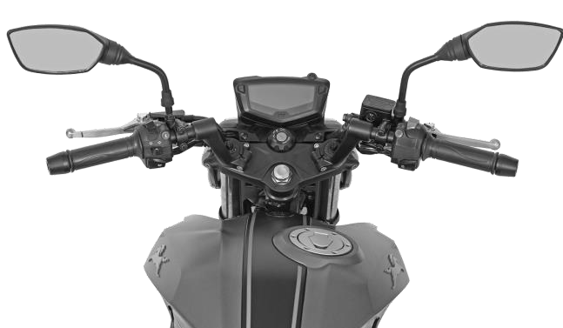
IDENTIFICACIÓN DE PARTES
Tablero de instrumentos
Interruptor de encendido
Bomba de freno delantero
Interruptor de paro de motor
Retrovisor derecho
Leva freno delantero
Acelerador
Interruptor de arranque
eléctrico
Tapa depósito de combustible
Interruptor de pito
Interruptor de direccionales
Interruptor de luces
Leva de embrague
Retrovisor izquierdo
Interruptor de luz de paso
Interruptor de información
14
15
1
2
3 4
5
16
13
6
12
11
10
7
8
9

Slide 10
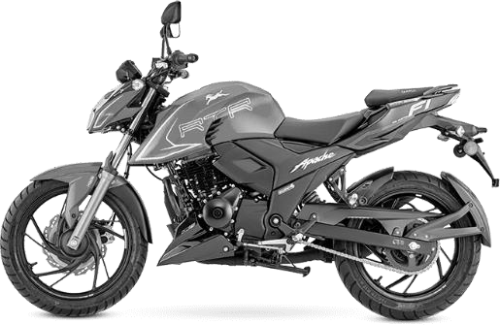
IDENTIFICACIÓN DE PARTES
Guardabarros trasero
Eje de rueda trasera
Posapiés trasero izquierdo
Posapiés delantero izquierdo
Soporte lateral
Soporte central (No en foto)
Pedal de cambios
Eje de rueda delantera
Tapa lateral izquierda
9
8
7 6
5 4 3
2
1

Slide 11
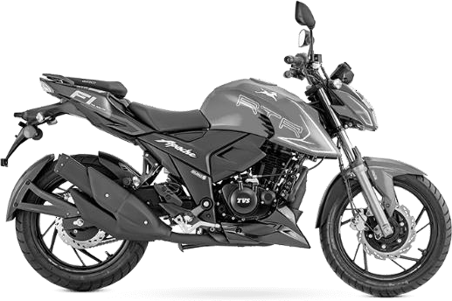
IDENTIFICACIÓN DE PARTES
Disco de freno delantero
Eje de rueda delantera
Mordaza de freno delantero
Bujía
Tapa de aceite de motor
Pedal de freno trasero
Posapiés delantero derecho
Posapiés trasero derecho
Mofle
Eje de rueda trasera
Disco de freno trasero
Mordaza de freno trasero
Tapa lateral derecha
Ducto Raim-Air
13 14
12 11 10 9 8
7 6 5 4 3
2 1

Slide 12
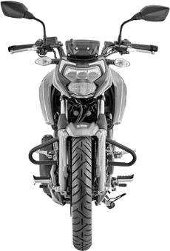
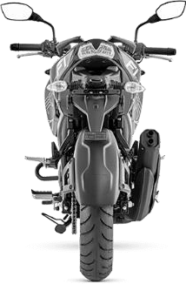
IDENTIFICACIÓN DE PARTES
VISTA FRONTAL
Direccional delantera izquierda
Farola principal
Radiador de aceite
Defensas
Luz de posición
Direccional delantera derecha
6
5
6
1
4
1
5
2
3
4
3
2
VISTA TRASERA
Direccional trasera derecha
Reflector trasero
Luz de placa
Direccional trasera izquierda
Luz de cola / Stop
Agarradera acompañante

Slide 13
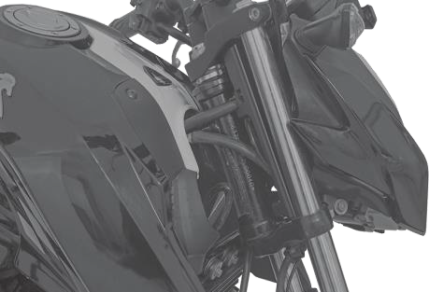
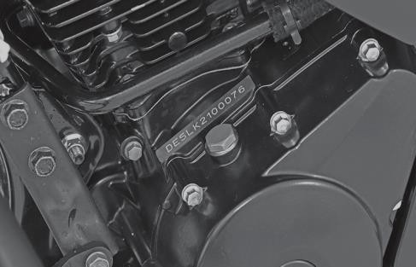
NÚMEROS DE IDENTIFICACIÓN DEL VEHÍCULO
Los números de motor y VIN (Número de Identificación del Vehículo) se usan para registrar el Vehículo y deben corresponder a los establecidos en la tarjeta de propiedad. Ellos son el único medio para distinguir su Vehículo de otros del mismo modelo y tipo.
El número de VIN está ubicado al lado derecho de la columna de dirección (canuto). Para acceder a este, simplemente gire la dirección hacia la izquierda.
El número de motor está ubicado en la carcasa izquierda del motor, cerca al cilindro.

Slide 14
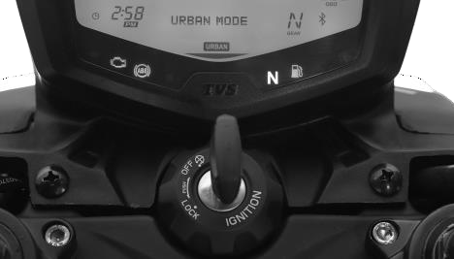

INTERRUPTOR DE ENCENDIDO Y BLOQUEO DE LA DIRECCIÓN
LLAVE
Se utiliza una llave común para el interruptor de encendido, seguro de dirección, seguro del asiento y la tapa del depósito de combustible.
ON:
Todos los circuitos eléctricos están habilitados, el tablero de instrumentos y los testigos de advertencia realizan el autodiagnóstico. El motor puede ser encendido y no es posible retirar la llave.
LOCK:
La dirección puede ser bloqueada para ambos lados.
Para bloquear la dirección gire el manillar para cualquiera de los dos lados, presione levemente la llave hacia adentro del interruptor y gírela hacia la posición “LOCK” .
Todos los circuitos eléctricos están deshabilitados, la dirección esta bloqueada y es posible retirar la llave.
Para desbloquear la dirección, presione levemente la llave hacia el interior del interruptor y gírela hacia la posición “OFF”.
INTERRUPTOR DE ENCENDIDO
Habilita y deshabilita el circuito eléctrico y el bloqueo de la dirección. Tiene las siguientes tres posiciones:
1. OFF:
Todos los circuitos eléctricos están deshabilitados,
motor apagado y es posible retirar la llave.

Slide 15

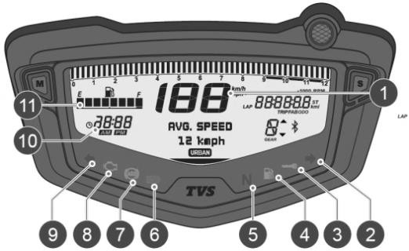
TABLERO DE INSTRUMENTOS
Este Vehículo está equipado con un tablero de instrumentos totalmente digital con muchas características y varios modos, aplicación móvil para Smartphones y asistente de navegación, entre otros.
NOTA:
Si el Vehículo permanece quieto con el interruptor de encendido en “ON” durante más de 3 minutos aparecerá el mensaje de error en el tablero “CHECK SPEED SENSOR” , lo cual es normal.
Si el mensaje de error “CHECK SPEED SENSOR” aparece mientras el Vehículo está en movimiento, visite el Centro de Servicio Autorizado (CSA) tan pronto como sea posible.
INDICADOR DE DIRECCIONALES DERECHAS
Titila cuando las direccionales derechas están activadas.
INDICADOR DE INMOVILIZADOR (solo en modelo FI)
No presenta funcionamiento para este modelo.
INDICADOR DE COMBUSTIBLE BAJO
Se ilumina cuando el combustible alcanza el nivel mínimo seguro. Parpadea cuando el nivel desciende por debajo del nivel mínimo seguro .
1. VELOCÍMETRO
Indica la velocidad del Vehículo en kilómetros por hora (km/h) por defecto cuando se gira el interruptor de encendido a la posición “ON”. Esto puede ser cambiado a millas por hora (mph). Cambie de modo entre km/h y mph usando los botones MODE (M) y SET (S), según el procedimiento descrito más adelante.

Slide 16
TABLERO DE INSTRUMENTOS
INDICADOR DE neutral
Se ilumina cuando la caja de cambios del Vehículo se encuentra en punto muerto (neutrall) y se apaga cuando se engrana cualquier otra marcha.
INDICADOR DE LUZ ALTA
Se ilumina cuando la luz alta está activada.
INDICADOR DE ADVERTENCIA DEL ABS (Solo en modelo FI)
El testigo de ABS se apaga una vez el Vehículo alcance 6 km/h o superior y se ilumina cada que la velocidad del Vehículo sea inferior a 6 km/h, indicando que el sistema de ABS está funcionando correctamente. Si el testigo de ABS continua iluminado luego de alcanzar una velocidad mayor a 6 km/h significa que el sistema puede estar presentando algún error.
El vehículo debe llevarse al un Centro de Servicio Autorizado (CSA) tan pronto como le sea posible.
INDICADOR DE MAL FUNCIONAMIENTO (Solo en modelo FI)
El indicador se ilumina cuando se gira el interruptor de encendido a la posición “ON” y se apaga cuando se enciende el Vehículo. Si el
indicador permanece encendido Visite el Centro de Servicio Autorizado (CSA) tan pronto como sea posible.
INDICADOR DE DIRECCIONALES IZQUIERDAS
Titila cuando las direccionales izquierdas están activadas.
RELOJ DIGITAL
Indica la hora en formato de 12 o 24 horas según la preferencia del usuario. Si la batería es desconectada la hora del reloj se reinicia a 12:00
11. INDICADOR DE NIVEL DE COMBUSTIBLE
Indica mediante 8 barras el nivel aproximado de combustible en el depósito.
Las 8 barras se muestran cuando el combustible en el depósito supera 10.5 litros aproximadamente.

Slide 17


TABLERO DE INSTRUMENTOS
Cuando quedan disponibles 6.5 litros
aproximadamente, el indicador muestra 4 barras.
11. ODÓMETRO, TRIP 1, TRIP 2, TIEMPO DE VUELTA, INDICADOR DE MÁXIMA VELOCIDAD Y INDICADOR DE MENOR TIEMPO
Cuando el indicador muestra solo 1 barra, el nivel se acerca al mínimo seguro, 2.5 litros aproximadamente.
f
El indicador de combustible bajo se ilumina y 1 barra es visible cuando el nivel alcanza el mínimo seguro, 1.8 litros aproximadamente. Una vez el combustible disponible sea solo 1.1 litros aproximadamente no hay barras visibles y el indicador de combustible bajo parpadea.
e d c b a
a. ODÓMETRO
El odómetro registra el total de la distancia recorrida por el Vehículo en kilómetros o en millas según la configuración del usuario. El dígito después del punto (hacia la derecha) indica décimas de kilometro o milla.
Si las 8 barras del indicador de nivel de combustible parpadean y el tablero muestra el error “CHECK FUEL SENSOR” visite el Centro de Servicio Autorizado (CSA) tan pronto como sea posible.

Slide 18




TABLERO DE INSTRUMENTOS
b. TRIP 1, TRIP 2
En el modo ODO, presione el botón MODE una o dos veces para TRIP 1 y TRIP 2 respectivamente y están a disposición para que el usuario los use a su conveniencia.
Los TRIP indican la distancia recorrida desde la última reiniciación a cero. El dígito después del punto (hacia la derecha) indica décimas de kilometro o milla
Presione nuevamente el interruptor de información para parar el tiempo de vuelta actual y empezar un nuevo tiempo de vuelta.
Los tiempos de vuelta existentes se mostrarán según imagen y seguirán actualizándose cada vez que se inicie y se detenga una nueva vuelta. Mantenga pulsado el interruptor de información durante unos segundos (más de 1 segundo y menos de 3 segundos) para detener el contador de vueltas.
c. TIEMPO DE VUELTA
Indica el tiempo que tomó completar una vuelta. Luego de ingresar al modo de tiempo de vuelta, presione el interruptor de información “i” en el manillar para empezar el contador de tiempo de vuelta.
El cronómetro comienza a contar el tiempo de la vuelta actual y se muestra en el contador de vueltas activo como se muestra (antes de iniciar el cronómetro de vueltas, asegúrese que el cronómetro esté reiniciado).
Para empezar el tiempo de vuelta nuevamente, después de pararlo presionando el interruptor de información, se requiere sea reiniciado el tiempo de vuelta. Puede guardar cualquier número de tiempos de vuelta pero solo los últimos tres se mostrarán en el tablero.

Slide 19


TABLERO DE INSTRUMENTOS
NOTA:
El tiempo de vuelta solo funcionará cuando dicho modo está activo. Una vez se detiene el tiempo de vuelta con el interruptor de información, no es posible iniciarlo de nuevo hasta que no sea reiniciado el contador.
d. VELOCIDAD PROMEDIO
Este es el modo predeterminado en el tablero si no está conectado el tablero al Smartphone vía Bluetooth. Presionando el botón SET este modo es encendido si el tablero está conectado al Smartphone. En este modo se muestra la velocidad promedio a la que se ha desplazado el Vehículo.
Cuando el Vehículo supera la velocidad máxima registrada, aparecerá el mensaje “ACHIEVED HIGH SPEED” y mostrará un símbolo de trofeo cuando el Vehículo disminuya la velocidad hasta una velocidad segura. El mensaje puede cancelarse presionando el interruptor de información y desaparecerá inmediatamente.
NOTA:
La velocidad máxima registrada se mostrará en el modo “HIGH SPEED”. Este modo desaparecerá tan pronto como el Vehículo comience a moverse (>1 km/h) y continuará con el funcionamiento normal.
La velocidad máxima se almacena hasta que sea reiniciada y una vez reiniciada el valor que se mostrará de velocidad máxima será “0”.
e. INDICADOR DE VELOCIDAD MÁXIMA
Guarda la máxima velocidad alcanzada por el conductor hasta el momento, en km/h o en mph, según la configuración del usuario. La velocidad puede ser restablecida si es necesario.

Slide 20


TABLERO DE INSTRUMENTOS
f. INDICADOR DE MENOR TIEMPO
Graba el menor tiempo tomado en alcanzar una velocidad de 60 km/h o 40 mph.
Al ingresar en el modo indicador de menor tiempo, el tiempo se mostrará así:
NOTA:
El menor tiempo registrado se mostrará en el modo “SHORTEST TIME”. Este modo desaparecerá tan pronto como el Vehículo comience a moverse (>1 km/h) y continuará con el funcionamiento normal.
El menor tiempo se almacena hasta que sea reiniciado y una vez reiniciado el valor que se mostrará de menor tiempo será “9.9 s”.
Y el último tiempo registrado se mostrará así:
El menor tiempo puede ser reiniciado y un nuevo menor tiempo puede ser registrado.
Cuando es alcanzado un nuevo menor tiempo, aparecerá el mensaje “ACHIEVED SHORTEST TIME” y mostrará un símbolo de trofeo cuando el Vehículo disminuya la velocidad hasta una velocidad segura. El mensaje puede cancelarse presionando el interruptor de información y desaparecerá inmediatamente.

Slide 21

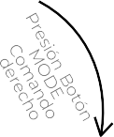
TABLERO DE INSTRUMENTOS
12. MODOS DE MANEJO (Solo en modelo FI)
El Vehículo cuenta con 3 modos de manejo, seleccione el modo de manejo de su preferencia presionando el botón “MODE” del comando derecho.
Los modos son:.
12a. URBAN 12b. SPORT 12c. RAIN
Puede usar los modos así:
SPORT: especial para circuitos de carreras y condiciones secas.
URBAN: especial para para el uso en ciudad y todo tipo de rutas.
RAIN: especial para condiciones de lluvia.
URBAN
RAIN
SPORT
Presión Botón
MODE
Comando derecho
12a. URBAN
El motor y el sistema de frenos ABS se modifican para adaptarse a la ciudad en todo tipo de carreteras. La velocidad máxima está limitada a 105 km/h y el frenado ABS está optimizado.

Slide 22


TABLERO DE INSTRUMENTOS
12b. SPORT
El motor y el sistema de frenos ABS se modifican para adaptarse a las condiciones de conducción en circuito. En este modo la velocidad máxima es mayor y el frenado del ABS será agresivo con la intervención tardía del ABS; sin embargo, la seguridad básica está garantizada.
12c. RAIN
El motor y el sistema de frenos ABS se modifican para adaptarse a condiciones de lluvia o mojado. La velocidad máxima está limitada a 105 km/h y la intervención del ABS es más temprana y se sentirá una frenada segura.
NOTA:
Para cambiar de modos es necesario cerrar el acelerador y aparecerá el mensaje “CLOSE THROTTLE”
En caso de que se detecte alguna falla con respecto al modo de manejo en el sistema EMS o ABS, su Vehículo funcionará solo en el modo URBAN después de restablecer el interruptor de encendido.
Si las condiciones para el cambio de modo de manejo no son satisfactorias, aparecerá el mensaje "MODE CHANGE ERROR" en la pantalla.
Al final de la autocomprobación, la información del modo de conducción activo se mostrará en el segmento LCD.

Slide 23


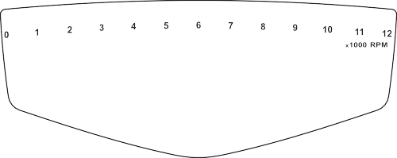
TABLERO DE INSTRUMENTOS
13. INDICADOR DE RPM PARA CAMBIO
Indica al conductor cuando las rpm de motor son las adecuadas para realizar el cambio según los modos de conducción.
15. TRIP F
Esta función muestra la distancia recorrida cuando el símbolo ( ) indicador de combustible bajo empieza a titilar y cuando el indicador del nivel de combustible solo muestra un nivel o cuando titila constantemente y no muestra ningún nivel, el tablero automáticamente cambia al modo “TRIP F” después de 0.5 km o 0.3 millas, según la configuración.
Si el nivel de combustible permanece en los niveles mínimos, el valor del “TRIP F” se guardará incluso si el interruptor de encendido se lleva a la posición “OFF”.
El contador se detiene y desaparece automáticamente después que el nivel de combustible esta por debajo del mínimo seguro. El “TRIP F” no se puede activar o desactivar manualmente.
Cada vez que el interruptor de encendido se lleva a la posición “ON”, el “TRIP F” se activa automáticamente si el nivel de combustible está en los niveles mínimos (2.5 litros)
Reducir marcha Aumentar marcha
Cuando el motor alcanza las rpm configuradas, el indicador rojo titila e indica realizar el cambio a la siguiente marcha.
NOTA:
El indicador no funciona cuando el Vehículo está en neutral o en 5ta marcha.
14. TACÓMETRO
Indica la velocidad del motor en múltiplos de
1.000 rpm (Revoluciones por minuto).

Slide 24


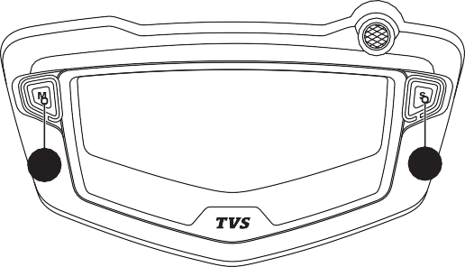
TABLERO DE INSTRUMENTOS
16. INDICADOR DE CAMBIO
Esta función muestra en el tablero el cambio engranado.
18. INDICADOR DE BATERÍA BAJA
El siguiente mensaje aparecerá en el tablero si el voltaje de la batería es bajo. Visite lo más pronto posible un Centro de Servicio Autorizado (CSA).
NOTA:
Si se muestra el mensaje “CHECK GEAR SENSOR”, visite lo más pronto posible un Centro de Servicio Autorizado (CSA).
17. RECORDATORIO DE REVISIÓN
Si el Vehículo alcanzó el kilometraje necesario para la revisión siempre que ponga el interruptor de encendido en “ON”, el siguiente mensaje aparecerá en el tablero.
NOTA:
El mensaje puede cancelarse presionando el interruptor de información y desaparecerá inmediatamente.
BOTONES MODE Y SET
A
B
Visite un Centro de Servicio Autorizado (CSA) para realizar la revisión y el contador para el recordatorio será reiniciado.

Slide 25






TABLERO DE INSTRUMENTOS
Los botones sirven para cambiar entre varios modos y ajustar las diferentes funciones del tablero.
1.
2.
3.
AJUSTE KM/H – MPH
AJUSTE RELOJ
EMPAREJAMIENTO BLUETOOTH
SET mph MODE / SET kmph MODE
SHORTERS TIME MODE
Presión ^{ODO}
Botón
MODE
HIG SPEED MODE
TRIP A
Presión Botón
^{LAP TIMER MODE} MODE TRIP
B
BLUETOOTH PAIRING MODE
CLOCK SETTING
Realice una presión corta del botón MODE para acceder a los siguientes modos:
ODO
TRIP A
TRIP B
TIEMPO DE VUELTA
MÁXIMA VELOCIDAD
MENOR TIEMPO
Realice una presión sostenida del botón MODE para acceder a los siguientes modos:
Presión Botón MODE
NOTA:
Algunos cambios de modo solo son posibles
cuando el Vehículo esta detenido.
AJUSTES DEL TABLERO DE INSTRUMENTOS
Cada vez que se presiona el botón MODE la información del tablero cambia a otro modo. Siga los procedimientos a continuación para cambiar la información al modo deseado.

Slide 26
TABLERO DE INSTRUMENTOS
Si el interruptor de encendido se mueve a la posición “OFF” cuando el tablero está en los modos ODO o TRIP , estos se volverán a mostrar cuando el interruptor sea llevado nuevamente a la posición “ON”. Si se encuentra en algún otro modo, cuando vuelva a llevar el interruptor a la posición “ON” se mostrará el modo “ODO”.
En el modo ODO, presione el botón MODE una vez o dos para entrar a los modos TRIP 1 y TRIP 2 respectivamente.
Para reiniciar alguno de los TRIP, presione sostenidamente el botón SET por algunos segundos.
En el modo TRIP 2, presione el botón MODE una vez para entrar en el modo LAP TIMER, una vez se muestre el mensaje se mostrarán los últimos 3 tiempos de vuelta.
Para reiniciar los tiempos, presione sostenidamente el botón SET cuando se muestran los tiempos de vuelta.
En el modo TRIP 2, presione el botón MODE dos veces para entrar en el modo HIGH SPEED, una vez se muestre el mensaje se mostrará la máxima velocidad alcanzada.
Para reiniciar la velocidad máxima, presione
sostenidamente el botón SET cuando se
muestra el valor de velocidad.
En el modo TRIP 2, presione tres veces el botón MODE para entrar en el modo SHORTERS TIME y se mostrará el ultimo menor tiempo y luego el menor tiempo de todos.
Para reiniciar el menor tiempo, presione sostenidamente el botón SET cuando se muestra el tiempo. Recuerde que solo se reinicia el ultimo menor tiempo.
Presione el botón MODE una vez para
cambiar al modo ODO de nuevo.
AJUSTE MPH Y KMPH
Asegúrese que el tablero esté en el modo ODO.
Presione sostenidamente el botón MODE hasta que se muestre “SET mph MODE”. Presione el botón SET para ajustar MPH.
Para cambiar el ajuste a KMPH nuevamente, presione sostenidamente el botón MODE hasta que se muestre “SET kmph MODE”. Presione el botón SET para ajustar KMPH.

Slide 27
TABLERO DE INSTRUMENTOS
AJUSTE RELOJ
Asegúrese que el tablero esté en el modo ODO.
Presione sostenidamente el botón MODE hasta que se muestre “SET mph MODE” o “SET kmph MODE” según la configuración. Suelte y presione el botón SET para ingresar al modo CLOCK SETTING.
Al presionar el botón SET, si el reloj está en formato 12 horas, “AM” o “PM” titila. De lo contrario el reloj se encuentra en formato de 24 horas.
Presione el botón MODE para cambiar el formato de hora “AM” o “PM” o para cambiar al formato 24 horas.
Presione el botón SET nuevamente y los dígitos de las horas titilan.
Presione el botón MODE para aumentar las horas mientras los dígitos de las horas titilen.
Presione el botón SET nuevamente y los dígitos de los minutos titilan.
Presione el botón MODE para aumentar los minutos mientras los dígitos titilen.
9. Presione el botón SET nuevamente para configurar la hora y salir del modo de configuración de reloj.
NOTA:
Si el tablero esta configurado en MPH, cambiara al modo KMPH cuando la posición del interruptor de encendido se cambia a “OFF” y “ON”.

Slide 28


TABLERO DE INSTRUMENTOS
EMPAREJAMIENTO BLUETOOTH
Usando el emparejamiento Bluetooth puede conectar el tablero de instrumentos a un Smartphone Android™ o iPhone® vía Bluetooth® a través de la aplicación TVS CONNECT - LATAM, que puede descargar desde Google Play o Apple store®.
Asegúrese que el tablero esté en el modo
ODO.
Presione sostenidamente el botón MODE hasta que se muestre “SET mph MODE” o “SET kmph MODE” según la configuración.
Suelte y presione el botón MODE 4 veces más para ingresar al modo “BLUETOOTH PAIRING”.
Presione el botón SET para establecer conexión con su Smartphone.
Al presionar el botón SET, el tablero verificará el dispositivo disponible más cercano y mostrará el mensaje “NO DEVICE CONECTED”
Presione el icono de conexión en la aplicación TVS CONNECT - LATAM para establecer la conexión.
TVS CONNECT LATAM
NOTA:
No es posible emparejar varios iPhone con el tablero al mismo tiempo. Para conectar un nuevo iPhone debe ingresar a la configuración del Bluetooth en el iPhone conectado y olvidar la conexión con el tablero o desconectar la batería del Vehículo.
EMPAREJAMIENTO POR PRIMERA VEZ
Para emparejar su Smartphone con el tablero, a través de Bluetooth, por primera vez, siga el siguiente procedimiento:

Slide 29
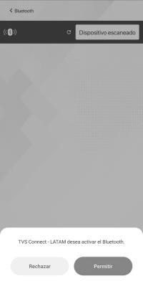

TABLERO DE INSTRUMENTOS
A
LGIT No conectado
8. Ingrese el código generado por el tablero en la aplicación para completar la conexión y el tablero mostrará el mensaje de conexión. Si ingresa un código errado en el tablero se mostrará un mensaje de advertencia.
NOTA:
Si durante el proceso de emparejamiento se presenta algún error, se debe apagar y volver a encender el tablero de instrumentos y la aplicación debe reiniciarse.
No todos los Smartphones son compatibles para conectarse con el Vehículo.
El emparejamiento automático puede tardar hasta 5 minutos y puede suceder con el Vehículo en marcha, en ralenti o apagado.
El emparejamiento automático solo funcionará si la aplicación tiene permiso para ejecutarse en segundo plano.
Si la aplicación sufre un cierre inesperado o se queda congelada. Cierre y vuelva a abrir la aplicación y conecte nuevamente.
7. Al presionar el icono, la aplicación le solicitará permiso para encender el Bluetooth en caso que este apagado. Encienda el Bluetooth. De lo contrario, presione el icono (A) en el caso que no se inicie la búsqueda automáticamente. La aplicación lista los dispositivos disponibles, simplemente seleccione el tablero de instrumentos del Vehículo que desea conectar y el tablero generará una clave de acceso.

Slide 30
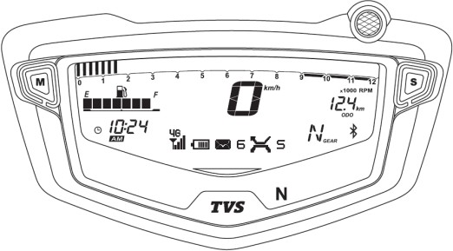
TABLERO DE INSTRUMENTOS
INFORMACIÓN DE CONEXIÓN BLUETOOH
Esta es la información por defecto cuando el Smartphone y el tablero de instrumentos se encuentran conectados.
NOTA:
En caso de tener múltiples tarjetas SIM en el Smartphone conectado, por defecto , se mostrará la información relacionada con la SIM 1.
El nivel de señal indicado en el tablero puede variar con la indicada en el Smartphone, ya que la primera se refiere a los estándares telefónicos.
ALERTA DE LLAMADA ENTRANTE
El tablero de instrumentos mostrará una alerta de llamada entrante. Si el número está guardado en sus contactos, se mostrará el nombre en el tablero, ejemplo “JUAN”. De lo contrario se mostrará el número telefónico, ejemplo “+5730065221XX”. (En IOS solo se mostrará el mensaje “Llamada entrante”)
ALERTA DE LLAMADA PERDIDA
El tablero de instrumentos mostrará una alerta del total de llamadas perdidas.
Nivel de señal telefónica.
Nivel del batería del Smartphone. Número de mensajes sin leer.
Número de llamadas perdidas.

Slide 31
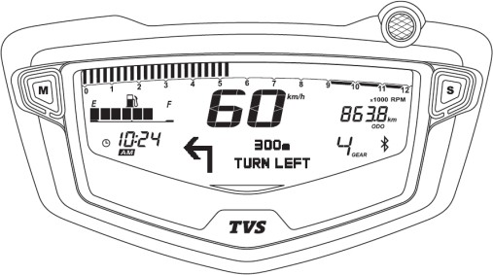
TABLERO DE INSTRUMENTOS
ALERTA SMS ENTRANTE
El tablero de instrumentos mostrará una alerta de SMS entrante. Si el número esta guardado en sus contactos, se mostrará el nombre en el tablero, ejemplo “SMS DE JUAN”. De lo contrario se mostrará el número telefónico, ejemplo “+5730065221XX”. (Solo aplica para los Smartphone con Android)
NOTA:
Las alertas de llamadas entrantes, llamadas perdidas y SMS entrante pueden cancelarse presionando el interruptor de información y desaparecerá inmediatamente. (En IOS, la presión del interruptor de información solo borrará el mensaje en el tablero, puede no cancelar la información en el teléfono)
INFORMACIÓN DE NAVEGACIÓN
Cuando se inicia la asistencia de navegación, el tablero de instrumentos entra en el modo de navegación paso a paso, con una instrucción simple y elegante representación grafica.
NOTA:
Recuerde que la licencia de navegación debe renovarse después de 5 años, para renovarla visite un Centro de Servicio Autorizado (CSA).
ALERTA DE COMBUSTIBLE BAJO
Cuando el combustible alcanza el nivel de reserva, el tablero muestra la alerta y también es enviada a la aplicación.

Slide 32

TABLERO DE INSTRUMENTOS
ASISTENTE DE COMBUSTIBLE BAJO
Cuando el nivel de combustible es bajo, la aplicación envía al tablero una notificación del asistente de combustible bajo. Puede aceptar o rechazar la notificación.
Si acepta (presionando el interruptor de información por 3 segundos aproximadamente) la aplicación mostrará las indicaciones de navegación paso a paso en el tablero para llegar a la estación de combustible más cercana.
ALERTA DE UBICACIÓN MÁS CERCANA
Cuando el combustible alcanza el nivel de reserva, la aplicación envía al tablero una notificación del asistente de ubicación más cercana para guiarlo paso a paso hasta la estación de combustible más cercana. Puede aceptar o rechazar la notificación con el interruptor de navegación.
ALERTA DE CHOQUE
Basado en el acelerómetro del Smartphone, en caso de choque o caída, se mostrará una alerta de choque en el tablero de instrumento. Presione cualquier botón (MODE, SET o el interruptor de información) para cancelar la alerta de choque.
Si la alerta de choque no es cancelada antes de
180 segundos, un mensaje será enviado a los contactos de emergencia con información de localización.
NOTA:
La alerta de choque se detecta desde el Smartphone. La precisión de la alerta depende de la ubicación del Smartphone en el Vehículo y del estado de conexión del teléfono al tablero. Para mayor precisión, monte el Smartphone en una parte rígida del Vehículo.
Puede rechazar el asistente presionando el interruptor de información por 1 segundo aproximadamente.

Slide 33




TABLERO DE INSTRUMENTOS
NOTA:
La fuerza G se mide en función de la velocidad del Vehículo y no tiene una unidad de medición especifica. Por lo tanto puede haber una variación entre el valor calculado y el valore real. El valor es una estimación de la fuerza real.
NOTA:
El funcionamiento de la alerta de choque y el envío de mensajes de emergencia está habilitado solo para algunos países y puede no estar disponible en el suyo.
SINCRONIZACIÓN DE RELOJ AUTOMATICA
Cuando la aplicación y el tablero de instrumentos están conectados, el reloj del tablero se sincroniza automáticamente.
MEDIDOR FUERZA G
Este modo informa un valor aproximado de la fuerza G, cuando el Vehículo está en funcionamiento. Esta es medida durante las aceleraciones y las desaceleraciones.

Slide 34
TVS CONNECT APP
Asistente de navegación paso a paso.
Grabar información del ultimo recorrido
Última localización de parqueo
Nivel de señal telefónica
Generar y guardar reportes de recorridos
Sincronización automática del reloj del
tablero de instrumentos.
NOTA:
La aplicación solo es compatible con Smartphones con una versión igual o superior a Android 4.4 o iOS 11 o superior y con Bluetooh 4.0 o superior.
Android y Google Play son marcas comerciales de Google LLC. App Store® y iOS son marcas comerciales de Apple.
TVS CONNECT - LATAM
La aplicación TVS CONNECT - LATAM está disponible en el Google Play y en Apple store y puede ser instalada en Smartphones y iPhones. Cuando la aplicación está conectada al tablero de instrumentos permite activar funciones como:
Alerta de llamada entrante
Alerta de SMS entrante (aplica solo a
Smartphones con Android)
Alerta de total de llamadas perdidas
Nivel de batería del Smartphone
Enviar SMS automáticos como respuesta a las llamadas (aplica solo a Smartphones con Android)
Modo “No molestar” durante la conducción (aplica solo a Smartphones con Android)

Slide 35
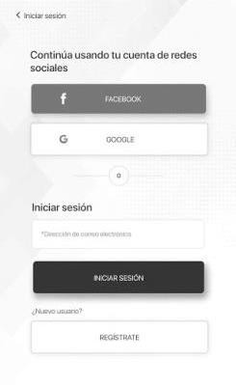
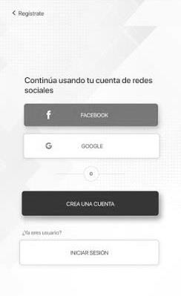

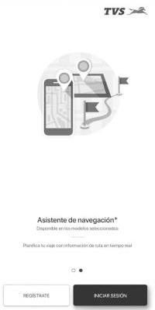
TVS CONNECT APP
¿COMO INICIAR SESIÓN?
Al abrir la aplicación TVS CONNECT - LATAM se
mostrarán las siguientes pantallas introductorias.
Puede iniciar sesión usando sus redes sociales como FACEBOOK y GOOGLE+ o usando su número celular registrado anteriormente.
Si es un usuario nuevo tenga en cuenta que en la pantalla de registro tiene varias opciones como sus redes sociales o una pestaña para crear una nueva cuenta.
Vaya a la última pantalla donde encontrará los botones “REGÍSTRATE” e “INICIAR SESIÓN”. Si ya
está registrado presione “INICIAR SESIÓN” si no, presione “REGÍSTRATE”.
Según selección se muestra las siguientes pantallas:

Slide 36
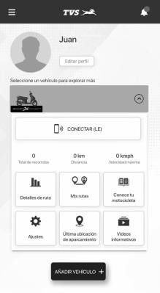
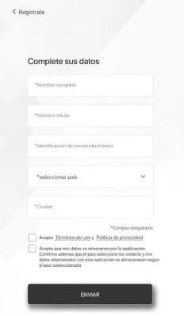
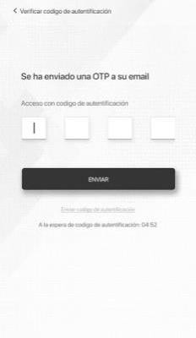

TVS CONNECT APP
Presionando el icono “CREA UNA CUENTA”, se muestra una pantalla para ingresar varios datos. Diligencie con sus datos, acepte las condiciones y presione en el icono “ENVIAR”.
Luego de la verificación, la pantalla por defecto se vera así:
Se enviará un código OTP a su correo electrónico, escríbalo en la aplicación y presione el icono “ENVIAR”.

Slide 37
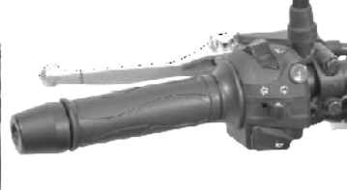
COMANDO IZQUIERDO
INTERRUPTOR DE INFORMACIÓN i
Es usado para cancelar ciertas funciones y para iniciar o detener una vuelta. Presione para una acción en particular.
INTERRUPTOR DE PITO
Presione el interruptor para hacer sonar la bocina. Es usado para atraer la atención de los otros usuarios en la vía en caso de peligro.
INTERRUPTOR DE DIRECCIONALES
Presione el interruptor hacia el lado que requiera
para accionar cada una de las direccionales así:
Direccional izquierda Direccional derecha
Presione hacia el centro para apagar las direccionales.
LEVA DE EMBRAGUE
Use la leva del embrague para desacoplar la transmisión de la rueda trasera mientras realiza los cambios de marcha.
AJUSTADOR DE LEVA DE EMBRAGUE
Cuenta con tres posiciones de ajuste de la leva.
Para ajustar la posición, empuje la leva hacia adelante y gire el "ajustador" a cualquiera de las tres posiciones alineando la "marca" en la leva con el número en el ajustador.
6
7
5
4
3 2 1
INTERRUPTOR LUZ DE PASO
Presione el interruptor de luz de paso para encender la luz alta. Si el interruptor de paso es presionado mientras la luz alta está activada no se presentarán cambios.
INTERRUPTOR DE CAMBIO DE LUCES
La farola, la luz de cola y el tablero de instrumentos se iluminan automáticamente cuando se enciende el vehículo.
Solo el posible controlar la luz alta o baja con el interruptor de cambio de luces así:
Luz alta. Luz baja.

Slide 38
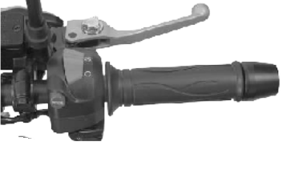
COMANDO DERECHO
INTERRUPTOR DE ELÉCTRICO
Cuando la transmisión se encuentra en neutral, presione el interruptor de encendido para encender el vehículo.
Cuando el vehículo se encuentra en alguna marcha engranada, presione la leva de embrague y el interruptor de encendido.
ACELERADOR
La velocidad del motor es controlada por la rotación del acelerador. Girando hacia adentro se incrementa la velocidad del motor, girando hacia afuera se disminuye la velocidad del motor.
LEVA DE FRENO DELANTERO
Controla el circuito hidráulico que opera en el sistema de freno delantero. Presione la leva de freno hacia el manillar para activar el freno, la luz de freno se iluminará.
AJUSTADOR DE LEVA DE FRENO
Se proporcionan tres posiciones para que ajuste la leva para que se adapte al tamaño de su mano.
Para ajustar la posición, empuje la leva hacia
ENCENDIDO
adelante y gire el "ajustador" a cualquiera de las tres posiciones alineando la "marca" en la leva con el número en el ajustador.
4
3
5
6
1 2
INTERRUPTOR DE PARO DE MOTOR
Es usado para cortar la electricidad al motor, pero los demás sistemas siguen activos.
El circuito de encendido está desactivado, no es posible encender el motor.
El circuito eléctrico del motor está habilitado,
es posible encender el motor.
INTERRUPTOR DE MODO DE MANEJO MODE (Solo modelo FI)
Pulse el interruptor de modo para cambiar entre los modos URBAN, RAIN y SPORT, como se explica en la sección MODOS DE MANEJO

Slide 39
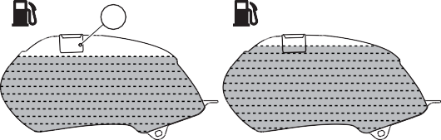
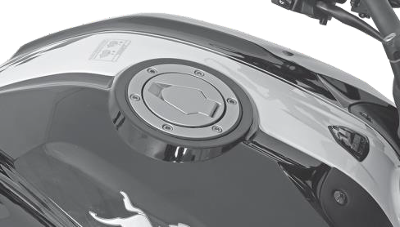
DEPÓSITO DE COMBUSTIBLE
TAPA DE DEPÓSITO DE COMBUSTIBLE
Este Vehículo cuenta con una tapa del depósito de combustible con bisagra (1).
Para abrir la tapa del depósito de combustible mueva hacia arriba la tapa de protección (2).
Inserte la llave y gírela hacia la derecha y levante la tapa. Para cerrar la tapa presiónela hacia el depósito, gire la llave hacia la izquierda, retírela y mueva la tapa de protección (2) hacia abajo.
1 2
1
PRECAUCIÓN:
Nunca llene el deposito de combustible por encima del cuello del depósito (1). Llenar por encima del cuello puede generar problemas de encendido o funcionamiento incorrecto del Vehículo.
NOTA:
La capacidad del depósito de combustible puede tener una ligera variación respecto a la capacidad indicada.

Slide 40
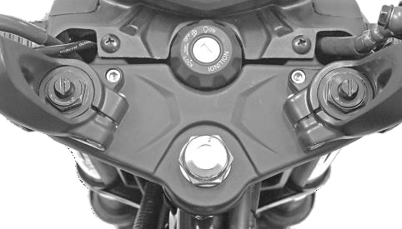
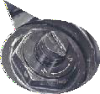



AJUSTE DE LA SUSPENSIÓN DELANTERA
El ajustador cuenta con unas marcas que sirven de referencia para ajustar el mismo nivel en ambas barras.
1era marca Suspensión dura
3era marca Suspensión estándar
5ta marca Suspensión suave
El nivel de la precarga de la suspensión delantera del Vehículo se puede ajustar a su conveniencia. Ajuste el nivel de la suspensión según la carga o las condiciones de las vías.
Para ajustar el nivel de precarga, gire la perilla en la dirección de la marca "H" (en el sentido de las manecillas del reloj) o en la dirección de la marca "S" (en el sentido contrario a las manecillas del reloj).
Girar la perilla hacia "H" aumenta la precarga, lo que hace que la suspensión sea más dura y girar la perilla hacia "S" disminuye la precarga, lo que hace que la suspensión sea más suave.
NOTA:
Mantenga los ajustadores derecho e izquierdo nivelados en la misma posición para evitar una sensación incorrecta de suspensión.
Asegúrese de no dañar la ranura del ajustador o la superficie superior de los pernos de la horquilla.

Slide 41
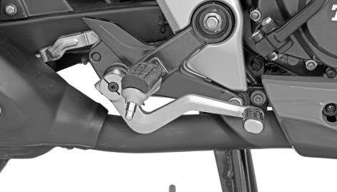
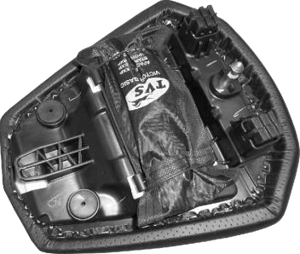


PEDAL DE FRENO TRASERO
PEDAL DE FRENO TRASERO
Está ubicado al lado derecho del Vehículo.
Presione el pedal de freno trasero con el pie derecho para activar el freno de la rueda trasera, la luz de freno se iluminará.
KIT DE HERRAMIENTAS
El Vehículo está equipado con un kit de herramienta, que puede ser de utilidad en caso de emergencia o de mantenimiento. Está ubicado en la parte posterior de asiento trasero.
Remueva el asiento según las instrucciones
anteriores para acceder al kit de herramienta.

Slide 42
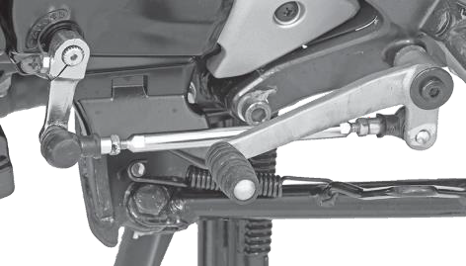
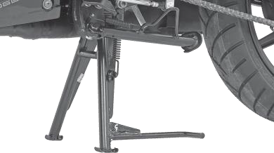
PEDAL DE CAMBIOS / SOPORTE CENTRAL Y LATERAL
PEDAL DE CAMBIOS
Está ubicado en el lado izquierdo del Vehículo.
Cuando la transmisión se encuentra en el punto muerto (neutrall) se enciende el indicador de neutrall en el tablero.
Para cambiar de neutral a 1era, presione el pedal de cambios. Para cambiar a 2da, mueva la el pedal hacia arriba.
Repita el movimiento del pedal hacia arriba para subir de marchas, hasta 5ta.
SOPORTE CENTRAL Y LATERAL
Este Vehículo viene equipado con dos soportes. Soporte central (1) y soporte lateral (2).
Para poner el Vehículo en el soporte central, tome el manillar con la mano izquierda mientras con la mano derecha tome la agarradera del acompañante. Ubique firmemente su pie en la extensión del soporte central (1a) y presione lo necesario. Asegúrese que ambas patas del soporte central estén en contacto con el suelo.
3
4
5
2
N
1
2
1a
1
NOTA:
Se recomienda no apoyarse o sentarse sobre el Vehículo cuando esté sobre alguno de los dos soportes. Esta es una mala práctica que con el tiempo puede afectar el correcto funcionamiento de los mismo.
NOTA:
Nunca realice un cambio de marcha sin presionar la leva del embrague y soltar el acelerador.

Slide 43
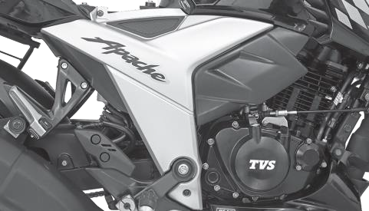
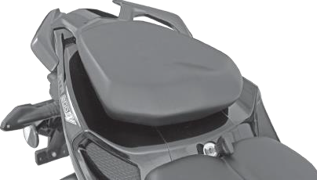

SEGURO DE asiento / TAPA LATERAL
SEGURO DE asiento
Está ubicado adelante del asiento del acompañante. Sirve para quitar el asiento y acceder al kit de herramientas.
Para retirar el asiento, inserte la llave, gírela hacia la derecha y retire el asiento jalando la parte delantera hacia arriba y luego hacia adelante.
Para instalar el asiento, ubique el asiento en posición, empuje hacia atrás y hacia abajo, cuando escuche un click puede retirar la llave
TAPA LATERAL
2
3
1
Para retirar la tapa lateral derecha siga los
siguientes pasos:
Remueva el asiento.
Remueva los tornillos 1, 2 y 3.
Saque la tapa hacia adelante, con cuidado.
Para ensamblar la tapa nuevamente siga las instrucciones en orden inverso.
Tenga cuidado al remover la tapa para evitar que se quiebren las puntas que aseguran la misma.
1
2
NOTA:
Al retirar el asiento, lado izquierdo encontrará una cable de acero, jale para retirar el asiento delantero. Retire la llave antes de retirar el asiento delantero.

Slide 44
INSPECCIÓN ANTES DE CONDUCIR
Ítem | ¿Qué debe revisar?
Aceite de motor | Nivel de aceite de motor recomendado (Ver sección Aceite de motor).
Combustible | Cantidad de combustible suficiente para el trayecto planeado.
Llantas | Presión de aire de las llantas recomendado (Ver especificaciones técnicas) Estado de las llantas y profundidad de banda de rodadura.
Batería | Correcto funcionamiento del pito, luz de freno, direccionales, indicadores del tablero de instrumentos, medidor del nivel de combustible y arranque eléctrico. (Si aplica)
Luces | Correcto funcionamiento de la farola (luz alta y luz baja), indicador de luz alta, luz del tablero de instrumentos y luz de cola.
Dirección | Movimiento suave, sin juego u holgura.
Acelerador | Holgura correcta y suave funcionamiento.
Embrague | Holgura correcta, suave y gradual funcionamiento.
Frenos | Nivel y holgura correctos.
Ruedas | Libre rotación.

Slide 45
TABLA DE MANTENIMIENTO PERIODICO
Item Revisión km | Revisión |  |  |  |  | Observaciones
 | 1era 500 | 2da 3000 | 3ra 6000 | 4ta 9000 | 5ta 12000
Aceite de motor | R | R | R | R | R | Remplace cada 3,000 km
Filtro de aceite (Tamiz) | C | C | C | C | C
Filtro de aceite (Papel) | R | R | R | R | R | Remplace cada 3,000 km
Bujía | I & C | - | R | - | R | Remplace cada 10.000 km
Filtro de aire | I | - | R | - | R | Remplace cada 10.000 km
Calibración de válvulas | I & A | I & A | I & A | I & A | I & A
Aletas enfriador de aire | - | - | I & C | I & C | I & C
Tubos / mangueras enfriador de aceite | - | I | I | I | I | Revise y cambie, si es necesario, cada 15.000 km
Discos de embrague | - | - | - | - | I | Revise y cambie, si es necesario, cada 20.000 km
Manguera respiración de motor | I | I | I | I | I | Si es necesario cambie cada 20.000 km
Filtro de combustible | I | I | I | I | I | Si es necesario cambie cada 20.000 km
Disco fónico | I & C | I & C | I & C | I & C | I & C
Cables y fundas | I, A & L | I, A & L | I, A & L | I, A & L | I, A & L | Revise correcto funcionamiento
Acelerador | - | - | L | - | L | Lubrique con grasa
Cauchos de montaje de HECU | I | I | I | I | I | Remplace cada 30.000 km
R - Remplazar; I - Revisar; T - Completar; C - Limpiar; A - Ajustar; L - Lubricar; TI - Apretar; S - Calibrar

Slide 46
TABLA DE MANTENIMIENTO PERIODICO
Item Revisión km | Revisión |  |  |  |  | Observaciones
 | 1era 500 | 2da 3000 | 3ra 6000 | 4ta 9000 | 5ta 12000
Dirección suave y giro libre | I & A | - | - | - | C, L & A | C & L Cada 12.000 km
Aceite de suspensión delantera | - | - | - | - | - | Remplace cada 20.000 km
Suspensión delantera y trasera | I | I | I | I | I
Tornillos | I & TI | I & TI | I & TI | I & TI | I & TI | Ajuste si es necesario
Cadena | C, L & A | C, L & A | C, L & A | C, L & A | C, L & A | Ajuste si es necesario
Bombillos, pito e interruptores | I | I | I | I | I | Revise correcto funcionamiento
Farola | I & A | I & A | I & A | I & A | I & A
Voltaje de la batería | I | I | I | I | I
Efectividad de los frenos | I | I | I | I | I
Pedal / Leva de freno | L | L | L | L | L | Lubricar con aceite
Pastas de freno | I | I | I | I | I | Remplace si es necesario
Líquido de frenos | I & T | I & T | I & T | I & T | I & T | Remplace cada 20.000 km
Sistema de frenos | I | I | I | I | I
Libre giro de las ruedas | I | I | I | I | I
Presión aire de llantas | I & S | I & S | I & S | I & S | I & S
ralenti | I & S | I & S | I & S | I & S | I & S
Emisiones en ralenti CO% | I & S | - | - | - | - | Use analizador de gases
R - Remplazar; I - Revisar; T - Completar; C - Limpiar; A - Ajustar; L - Lubricar; TI - Apretar; S - Calibrar

Slide 47
TABLA DE MANTENIMIENTO PERIODICO
Item Revisión km | Revisión |  |  |  |  | Observaciones
 | 1era 500 | 2da 3000 | 3ra 6000 | 4ta 9000 | 5ta 12000
Soporte central/lateral | L | L | L | L | L | Lubricar con aceite
Rodamientos del basculante | – | – | – | – | - | Lubricar con grasa cada 2 años
Indicador de mal funcionamiento | I | I | I | I | I | Revisar y resolver con el scanner si el indicador permanece encendido
R - Remplazar; I - Revisar; T - Completar; C - Limpiar; A - Ajustar; L - Lubricar; TI - Apretar; S - Calibrar

Slide 48
RECOMENDACIONES DE LUBRICACIÓN
Aplicación | Cantidad | Tipo
Aceite de motor | 1200 ml (Cambio) 1400 ml (Desarme) | (SAE 10W30 API-SL, J A S O MA2) Sintético
Aceite de suspensión | 325 +/- 2.5 cc | Aceite de suspensión
Líquido de frenos | – | DOT 3 / DOT 4
Grasa | – | –
Lubricante de cadena | – | –

Slide 49
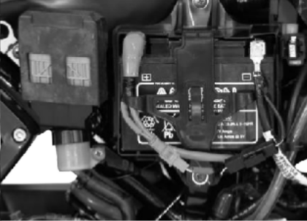
PROCEDIMIENTOS SUGERIDOS DE MANTENIMIENTO
BATERÍA
Está ubicada bajo la tapa del lado derecho. El nivel de electrolito de la batería debe mantenerse entre el mínimo y el máximo para evitar daños en la batería. Para revisar el nivel siga el siguiente procedimiento:
Ponga el Vehículo sobre el soporte central en una superficie plana y retire la tapa derecha.
Revise que el nivel del electrolito se encuentre entre MIN y MAX.
Si el nivel de electrolito está bajo el MIN adicione solo agua destilada hasta el MAX retirando los tapones de llenado
Instale nuevamente los tapones y limpie la batería, aplique vaselina en los bornes para evitar la corrosión
NOTA:
Luego de realizada la carga inicial de la batería, nunca rellene con acido. Use solamente agua destilada.
Siempre conecte primero el terminal positivo y
luego el negativo para evitar chispas.
No obstruya, corte o cambie la ruta del tubo de ventilación de la batería. Verifique que el tubo este puesto firmemente en la batería y que descargue en una zona despejada.
NOTA:
Si su batería es de libre mantenimiento (MF o VRLA) no es necesario revisar el nivel de electrolito, solo verifique que el voltaje sea mayor o igual a 12.7V. En caso de estar por debajo de este valor, visite un Centro de Servicio Autorizado (CSA).

Slide 50

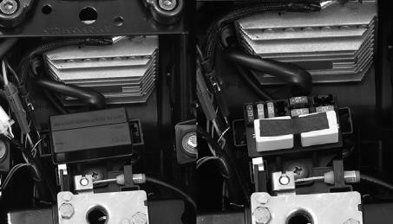


PROCEDIMIENTOS SUGERIDOS DE MANTENIMIENTO
REMPLAZAR EL FUSIBLE
Si el sistema eléctrico no funciona, puede deberse a una falla del fusible principal. Un corto circuito o una sobre carga en el sistema eléctrico son las causas principales de falla del fusible. Siga el siguiente procedimiento para revisar y remplazar el fusible:
Bueno
Quemado
Apague el Vehículo.
Retire el asiento del pasajero y la cubierta plástica.
La caja fusibles contiene un fusible de 10A y
dos fusibles de 15A.
Abra la caja fusibles y retire el fusible quemado.
Remplace el fusible con uno nuevo.
Cierre y ajuste nuevamente la caja fusibles.
Ponga el interruptor de encendido en “ON” y verifique el correcto funcionamiento del sistema eléctrico. En caso que el fusible se queme de nuevo, consulte un centro de servicio (CSA).
NOTA:
No use el Vehículo uniendo los cables sin usar un fusible de que supere el amperaje especificado por el fusible original. Esto podría causar una sobre carga o un corto circuito que puede generar un incendio
A

Slide 51

PROCEDIMIENTOS SUGERIDOS DE MANTENIMIENTO
BUJÍA
Limpie la suciedad alrededor de la bujía para evitar que ingrese suciedad al cilindro.
Retire el capuchón de la bujía. Use una copa bujía para retirar la bujía.
Una bujía con alto contenido de carbono no produce una chispa fuerte. Por lo tanto, solo si es necesario, remueva los depósitos de carbón de la bujía con un cepillo de alambre pequeño o una herramienta de limpieza de bujías.
Revise que los terminales A y B de la bujía no presenten corrosión. En caso de presentar es necesario remplazarla.
Revise la holgura de los terminales A y B con una galga. Debe ser 0.8 – 0.9 mm. Si la holgura es mayor al límite se debe remplazar la bujía.
Después de limpiar y revisar la bujía, instálela y ajústela a mano, luego apriétela con llave. No apriete demasiado para evitar daños.
NOTA:
Use únicamente la marca , tipo y referencia de bujía especificada en la tabla de especificaciones técnicas. Remplace según el cuadro de mantenimiento periódico.
A
0.8 ~ 0.9 mm
B

Slide 52
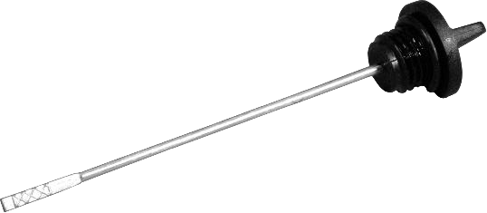
PROCEDIMIENTOS SUGERIDOS DE MANTENIMIENTO
ACEITE DE MOTOR
Revise el nivel de aceite de motor periódicamente.
Ubique el Vehículo en el soporte central sobre una superficie plana. Limpie la zona alrededor del tapón de aceite.
Retire el tapón de aceite y limpie la varilla
con un paño limpio.
Introduzca nuevamente la varilla medidora en el motor y enrosque el tapón en su totalidad.
Retire el tapón y revise la marca generada
por el aceite en la varilla medidora.
El nivel de aceite debe estar entre las marcas mínima y máxima, como lo ven en la figura.
Si el nivel de aceite esta por debajo del mínimo, adicione la cantidad de aceite recomendado hasta alcanzar el nivel máximo.
Limpie nuevamente la varilla medidora con un paño limpio e instale el tapón.
NOTA:
No realizar esta operación puede causar daños
irreversibles en componentes internos del motor
Especificaciones de aceite de motor exigidas por el fabricante
Clasificación | JASO MA2-API-SL Sintético
Viscosidad | 10W/30
Capacidad de aceite (Cambio) | 1.200 ml
Capacidad de aceite (Desarme motor) | 1.400 ml
Máximo
Mínimo

Slide 53
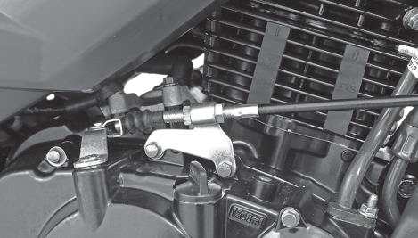
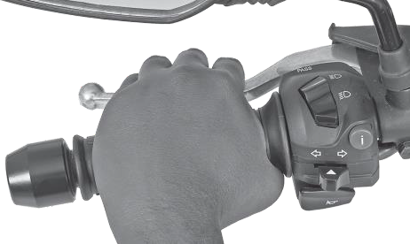
PROCEDIMIENTOS SUGERIDOS DE MANTENIMIENTO
AJUSTE LEVA DE EMBRAGUE
El juego libre en la leva del embrague es uno de los ajustes más importantes que se deben revisar continuamente entre revisiones para garantizar una buena durabilidad del conjunto y un mejor desempeño.
El juego libre del embrague debe estar entre 8 – 13 mm, medidos en el extremo exterior de la leva, como en la figura.
el cable de embrague . Ajuste la tuerca (1) para darle el juego indicado a la leva del embrague.
3. Luego de ajustar el juego libre de la leva, sostenga el cable de embrague mientras aprieta la contratuerca (2).
2 1
8 ~ 13 mm
NOTA:
Mucha o poca holgura en la leva del embrague puede dañar los discos de embrague y afectar el desempeño del Vehículo.
Asegúrese que el motor está frío.
Afloje la contratuerca (2) ,mientras sostiene

Slide 54
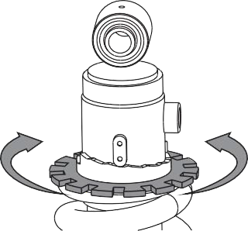
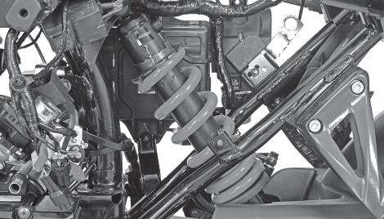

PROCEDIMIENTOS SUGERIDOS DE MANTENIMIENTO
AMORTIGUADOR TRASERO
Este Vehículo está equipado con un monoamortiguador trasero ajustable en 7 posiciones de precarga.
Si se ajusta en la posición más baja , el amortiguador será mas blando, lo que es bueno para cargas ligeras. Si se ajusta en la posición más alta , el amortiguador será más rígido, lo que es bueno para cargas pesadas.
El ajuste de la precarga del muelle se realiza moviendo el ajustador a la posición requerida según las condiciones de carga. Cuanto más comprime el resorte , la suspensión se vuelve más rígida.
SUAVE
DURO
NOTA:
Ajuste posición por posición. Hacerlo de un tirón puede dañar la herramienta o el monoamortiguador.

Slide 55
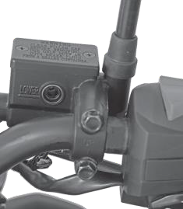
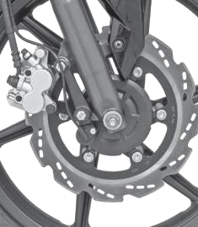
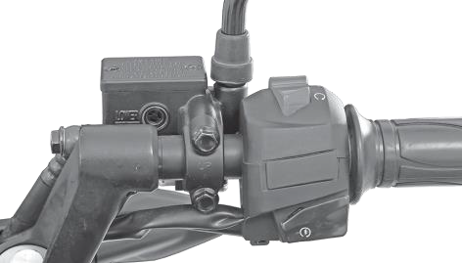
PROCEDIMIENTOS SUGERIDOS DE MANTENIMIENTO
FRENOS
FRENO DELANTERO
Puede observar el cilindro maestro (1) al lado derecho el manillar, la mordaza (2) de freno delantero está fija en la botella derecha de la suspensión delantera, fijo en el rin se encuentra el disco de freno (3)
El liquido de frenos debe permanecer por encima del nivel mínimo (B), el cilindro maestro debe estar paralelo al suelo y el Vehículo en una superficie plana.
Si el líquido está por debajo de la marca, pruebe la efectividad del freno y si lo siente esponjoso o inefectivo visite inmediatamente un Centro de Servicio Autorizado (CSA).
1
2
A
B
3
También puede observar una manguera de freno
que conecta el cilindro maestro con la mordaza.
1. Revise el nivel de liquido de frenos en el cilindro maestro, A través del visor (A).

Slide 56
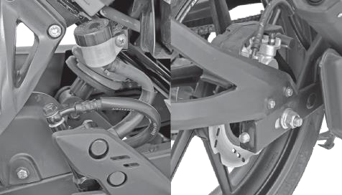
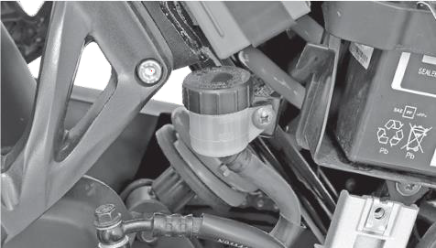
PROCEDIMIENTOS SUGERIDOS DE MANTENIMIENTO
FRENO TRASERO DISCO
Puede observar el cilindro maestro (1) al lado derecho del Vehículo, cerca al reposapiés, el depósito de líquido (2) detrás de la tapa lateral derecha, la mordaza (3) está fija al basculante y el disco (4) fijo al rin trasero.
encima del nivel mínimo.
4. Si el líquido está por debajo de la marca (MIN), pruebe la efectividad del freno y si lo siente esponjoso o inefectivo visite inmediatamente un Centro de Servicio Autorizado (CSA).
5
3
2
1
Máximo Mínimo
4
También puede observar una manguera de freno que conecta el cilindro maestro con la mordaza.
Retire la tapa lateral derecha.
Revise el nivel de líquido de frenos el depósito de líquido.
El líquido de frenos debe permanecer por

Slide 57
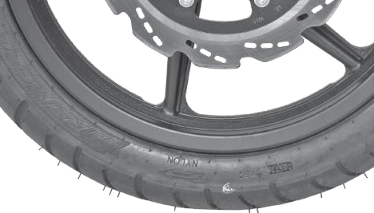

PROCEDIMIENTOS SUGERIDOS DE MANTENIMIENTO
LLANTAS
PRESIÓN DE AIRE DE LAS LLANTAS
Revise la presión de aire de las llantas por lo menos una vez a la semana. Una presión de aire baja no solo genera un desgaste acelerado en las llantas, sino que también afecta la estabilidad del Vehículo.
Baja presión dificulta tomar curvas suavemente y un consumo de combustible más alto.
Alta presión disminuye el área de contacto de la llanta con la superficie, lo que puede significar la pérdida de adherencia de la llanta.
Mantenga siempre la presión de aire de las llantas según lo recomendado en tabla de especificaciones técnicas.
CONDICIÓN DE LAS LLANTAS
Usar el Vehículo con unas llantas demasiado desgastadas disminuye la estabilidad y puede causar pérdida de control del Vehículo.
Se recomienda cambiar la llanta cuando el nivel llega al indicador de desgaste que trae la llanta en la banda de rodadura.
DIRECCIÓN DE ROTACIÓN DE LAS LLANTAS
Al volver a montar la llanta, después de retirarla del rin, asegúrese de que la marca de la flecha (A) en la llanta esté orientada en la dirección de rotación de la rueda.
A
NOTA:
La revisión de la presión de aire de las llantas en frío y la condición de la banda de rodadura son muy importantes para el desempeño del Vehículo y la seguridad. Usar llantas con especificaciones diferentes a las recomendadas (Ver cuadro de especificaciones técnicas) puede causar inestabilidad.

Slide 58
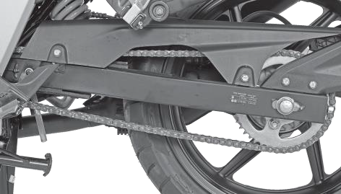
PROCEDIMIENTOS SUGERIDOS DE MANTENIMIENTO
CADENA
Una buena lubricación y ajuste de la cadena alarga la vida útil del kit de arrastre. Por el contrario si no se realiza un correcto mantenimiento a la cadena se presentan desgastes prematuros en todo el sistema.
El kit de arrastre debe ser revisado, lubricado y ajustado según lo recomendado en el cuadro de mantenimiento.
Si el Vehículo es usado bajo condiciones de mucho polvo o en temporadas de lluvia realice mantenimiento a sistema más frecuentemente.
Para Limpiar, revisar, lubricar y ajustar la cadena siga el siguiente procedimiento:
Ponga el Vehículo en el soporte central, en neutral.
Revise la holgura de la cadena, moviendo la cadena verticalmente con el dedo como se muestra en la imagen.
La holgura no debe exceder el límite (20 – 25 mm). El exceso puede generar aumento en el consumo de combustible.
Si la holgura excede el limite máximo visite un Centro de Servicio Autorizado (CSA).
Si la holgura está dentro de los límites, limpie la cadena y lubrique con el lubricante recomendado.
20 ~ 25 mm

Slide 59
RECOMENDACIONES
AVISO IPORTANTE:
No lave el Vehículo con agua a presión, ni con vapor, ni estando el motor caliente. Estos procedimientos pueden ocasionar daños en sus componentes y, por consiguiente, desde la fecha en que cualquiera de ellos se practique, queda totalmente eximido de toda obligación relativa al cumplimiento de las garantías del Vehículo sobre las partes afectadas.
REVISIONES DIARIAS QUE DEBE REALIZAR EL USUARIO:
Frenos:
Comprobar su buen funcionamiento y verificar el estado de los elementos.
Comprobar nivel y adicionar, de ser necesario,
cuando el nivel así lo indique. Revisar que sea suficiente.
Comprobar su correcto funcionamiento.
Aceite lubricante del
motor:
Nivel de combustible: Luces y bocina:
Cadena (en los vehículos Propulsados por este medio):
Verificar su adecuada lubricación y mantener la tensión.
Comprobar la presión.
Comprobar su correcto funcionamiento. Comprobar la correcta visibilidad.
Neumáticos: Acelerador: Espejos:
NOTA: Además de las anteriores recomendaciones generales, se deben tener en cuenta las recomendaciones particulares para cada modelo de Vehículo.

Slide 60
RECOMENDACIONES
CAMBIO DE ACEITE:
El aceite del Vehículo debe rellenarse siempre que el medidor indique que el nivel no es el adecuado, conforme lo indicado en el titulo contenido en el presente Manual “ACEITE DE MOTOR”. El cambio total de aceite se debe hacer cada 2,500 kilómetros, tal como se indica en el cuadro de mantenimiento.
En caso que ocurra una falla en el motor por no rellenar oportunamente el nivel de aceite, conforme lo indicado en el presente Manual, no aplicara para garantía
AVISO IMPORTANTE
La inasistencia, o la asistencia por fuera del rango de kilómetros establecido en el presente Manual, a cualquiera de las revisiones periódicas obligatorias, generan automáticamente la pérdida de la garantía sobre las partes que debieron haber sido intervenidas o que fueron intervenidas en dicha revisión tardía. Por lo tanto, las revisiones siguientes a las que hubiese dejado de asistir o hubiese asistido tardíamente sobre las mismas partes, tendrán únicamente carácter de diagnóstico informativo para el cliente, sin que esto implique obligación alguna en cuanto a mantenimiento, o suministro de repuestos por garantía.

Slide 61
ALMACENAMIENTO DEL VEHÍCULO
PREPARACIÓN PARA EL ALMACENAMIENTO:
Limpie bien el Vehículo.
Saque el combustible del depósito.
Retire el depósito de combustible vacío, vierta en él aproximadamente 250 ml (media pinta) de aceite para motor 2T y hágalo girar para que cubra completamente las superficies internas y finalmente deseche el aceite. sobrante.
ADVERTENCIA: La gasolina es supremamente inflamable y puede ser explosiva en ciertas condiciones. Ponga el interruptor de encendido en “OFF”. No fume. Asegúrese de que la zona esté bien ventilada y libre de llamas o chispas, incluyendo aparatos con llama piloto.
Retire la bujía y aplique varias gotas de aceite de 2T en el cilindro. Gire el motor lentamente varias veces para recubrir la pared del cilindro con aceite y vuelva a instalar la bujía.
Reduzca la presión de las llantas
aproximadamente en 20%.
Coloque el Vehículo sobre un cajón o soporte, de manera que ambas ruedas queden levantadas del piso. (Si esto no es posible, coloque tablas debajo de las ruedas para mantener la humedad alejada del caucho de las llantas).
Rocíe aceite sobre todas las superficies metálicas no pintadas para evitar el óxido. Evite untar de aceite las piezas de caucho y los frenos.
Lubrique la cadena de la transmisión y todos los cables. (si aplica)
Retire la batería y guárdela lejos de la luz directa del sol, de la humedad o de temperaturas de congelación.
Mientras la batería esté almacenada, debe recibir una carga lenta (un amperio o menos) una vez al mes.

Slide 62
ALMACENAMIENTO DEL VEHÍCULO
Amarre una bolsa plástica del tubo de escape para impedir la entrada de humedad.
Cubra el Vehículo para que no reciba polvo o suciedad.
PREPARACIONES PARA DESPUÉS DEL ALMACENAMIENTO:
Cargue la batería si es necesario e instálela en el Vehículo. Tenga cuidado que la manguera de ventilación de la batería no quede obstruida y que esté retirada de la cadena y el mofle
Asegúrese que la bujía esté bien apretada.
Encienda el motor durante cinco minutos aproximadamente para calentar el aceite y luego drénelo.
Introduzca aceite nuevo en el motor.
Revise todos los puntos que aparecen en la
lista de revisiones diarias de seguridad.
Revise el aceite de motor.
Llene el depósito de combustible.
Lubrique los pivotes.

Slide 63
POLIZA DE GARANTÍA
POLIZA DE GARANTIA Kawasaki de México S.A. de C.V., quien en lo sucesivo se denominará “KDM”, garantiza por un plazo de 24 meses ó 30,000 km, lo que ocurra primero a partir de la fecha de compra, a los propietarios de motocicletas marca TVS adquiridas a través de su red de Distribuidores Autorizados. Lo anterior siempre y cuando el usuario se apegue a la presente póliza de garantía. El distribuidor en donde adquiere su vehículo tiene la obligación de llenar y sellar la póliza de garantía, que deberá ser entregada al cliente con los datos del comprador y de la unidad vendida, de esta forma se evitará contratiempos al acudir al CENTRO DE SERVICIO a solicitar cualquier ajuste o reparación que requiera dentro de su periodo de garantía. El Distribuidor y el CENTRO DE SERVICIO deberán registrar el certificado de venta, el formato de armado, el formato del servicio de pre-entrega (no hay cupones, en el carnet de servicio sólo se le ponen los sellos de cada servicio), así como los formatos subsecuentes de servicio dentro de los primeros 5 días después de haber sido realizados los servicios. Si cualquier parte original presentará defectos atribuibles al material o procesos de manufactura durante el periodo de garantía, KDM a través de su red de Distribuidores y Centros de Servicio se obliga a efectuar el cambio de las piezas defectuosas o el arreglo de las mismas en un plazo no mayor a 30 días, salvo que sea estrictamente necesario un plazo mayor sin cargo alguno, excepto “en partes y/o componentes de uso sujetos a desgaste natural.” Por esta garantía, KDM se reserva el derecho de juzgar en última instancia si la pieza o el componente defectuoso, es resultado de la falla del material, del proceso de producción o el origen del daño es causado por un mal uso fuera de las especiaciones y cuidados que debe recibir el vehículo durante su uso normal. Esta garantía tiene validez ante todo CENTRO DE SERVICIO, autorizado por KDM, que se localice en la República Mexicana, no importando donde haya sido adquirida su motocicleta. Esta garantía sólo avala el vehículo descrito en esta póliza, la cual deberá contar con los números de motor y serie de la motocicleta y no podrá ser utilizada para otras unidades. El comprador tiene la obligación de presentar la unidad junto con este documento y su boleta de servicios sellados y al día, al CENTRO DE SERVICIO de su elección para conservar la garantía a las siguientes revisiones o mantenimientos puntualmente, ya sea por kilometraje o tiempo cumplido

Slide 64
POLIZA DE GARANTÍA
Primer Servicio: A los 500 Km. ó 30 días a partir de la fecha de venta.
Segundo Servicio: A los 3,000 Km. ó 3 meses, lo que ocurra primero a partir de la fecha de venta.
Tercer Servicio: A los 6,000 Km. ó 6 meses, lo que ocurra primero a partir de la fecha de venta.
Cuarto Servicio: A los 9,000 Km. ó 9 meses, lo que ocurra primero a partir de la fecha de venta.
Quinto Servicio: A los 12,000 Km. ó 12 meses , lo que ocurra primero a partir de la fecha de venta.
Sexto Servicio: A los 15,000 Km. ó 15 meses , lo que ocurra primero a partir de la fecha de venta.
Séptimo Servicio: A los 18,000 Km. ó 18 meses , lo que ocurra primero a partir de la fecha de venta.
Octavo Servicio: A los 21,000 Km. ó 21 meses , lo que ocurra primero a partir de la fecha de venta.
Noveno Servicio: A los 24,000 Km. ó 24 meses , lo que ocurra primero a partir de la fecha de venta.
Decimo Servicio: A los 27,000 Km. ó 27 meses , lo que ocurra primero a partir de la fecha de venta.
Onceavo Servicio: A los 30,000 Km. ó 30 meses , lo que ocurra primero a partir de la fecha de venta.
Con una tolerancia no mayor a 100km ó 10 días.
Mano de Obra y materiales: Los costos de mano de obra y materiales de mantenimiento de cada servicio corren por cuenta del propietario del vehículo.
Nota: Sólo aplica la Garantía hasta los 24 meses ó 30,000 Km., lo que ocurra primero.
Instrucciones para el propietario
Para realizar los servicios o revisiones correspondientes, será necesario presentar únicamente la presente Póliza de Garantía; ya que es el documento donde se llevará el récord de servicios o incidencias de las posibles fallas que llegara a sufrir su motocicleta TVS.
Al momento de presentar su unidad a servicio, exija que le firmen y sellen el cupón del servicio y la Orden de Servicio correspondientes.

Slide 65
POLIZA DE GARANTÍA
Advertencia
Considere que un asentamiento inadecuado del motor puede sufrir graves daños o acortar la vida útil de su motor, para lo cual sugerimos siga las siguientes instrucciones los primeros 3000 km.
Recomendaciones importantes en los primeros 3000 km (periodo de rodaje)
1.-Antes de arrancar el motor, estacione la motocicleta sobre el parador central.
2.-Cuando la moto este en marcha, no girar a más de 1/2 vuelta el puño de aceleración.
3.-Recuerde revisar frecuentemente el nivel de aceite en el motor, agregue si se requiere y acuda al Centro de Servicio Autorizado más cercano.
4.-Utilice solamente aceites recomendados por KDM, la clasificación adecuada dará mayor longevidad a su motor. Consulte el manual de propietario.
5.-No mezcle diferentes marcas o tipos de aceite en el motor ni cuando rellene.
6.-Recuerde lubricar su cadena de tracción (si el modelo cuenta con ella) cada 500 km o cada mes con productos recomendados para tal n, acuda a su CENTRO DE SERVICIO más cercano.
7.-No recorra grandes distancias a una misma velocidad (realice cambios de velocidad)
8.-No force el motor a más de 6000 RPM (Revoluciones Por Minuto)
9.-No sobre cargue la motocicleta ya sea con ocupantes o el peso indicado en la motocicleta o en el porta documentos.
10.-No olvide llevar su motocicleta a los servicios programados de mantenimiento descritos en la presente Póliza de Garantía.
11.-Continúe con el mantenimiento normal cada 2500 km o cada 3 meses, recuerde que con el mantenimiento oportuno usted ahorrará tiempo y dinero.

Slide 66
POLIZA DE GARANTÍA
Importante
Las motocicletas ó vehículos que sean sometidos a un uso fuera de las condiciones señaladas para el proceso de asentamiento de motor no serán cubiertos por la garantía otorgada por KDM, siendo responsabilidad del propietario cubrir el pago de revisión, refacciones y mano de obra. Así mismo todas las unidades que no realicen los servicios programados, sean rentadas, alquiladas, conducidas por varios operadores o sin el debido cuidado que ello implica, quedarán sin el goce de la presente Garantía.
Limitaciones de la Garantía
Por esta Garantía KDM se reserva el derecho de juzgar en última instancia si la falla o avería en la motocicleta es considerada garantía. Si la pieza o componente defectuoso es el resultado de dicha falla, se procederá a la reparación sin costo alguno al propietario; si la falla es producto del mal uso, negligencia al conducir, uso diferente para el cual fue diseñada y falta de los servicios programados, será causa suficiente para realizar el cobro de dicha revisión o reparación. En todo caso se atenderá a lo estipulado por los artículos de La Ley Federal de Protección al Consumidor
La garantía proporcionada por KDM en sus motocicletas tiene validez en toda la República Mexicana donde se encuentre un Centro de Servicio Autorizado, no importando donde haya adquirido su motocicleta
La presente Póliza de Garantía sólo avala la unidad descrita en ella, no podrá ser atendida la unidad con una Póliza de Garantía diferente, en caso de extravío el propietario tendrá la obligación de dar aviso y tramitar su reposición presentando los documentos solicitados.

Slide 67
POLIZA DE GARANTÍA
La demora en la realización del trabajo por garantía no da derecho a la indemnización o prórroga de la garantía. Toda gestión legal ante cualquier autoridad y los gastos que estos generen no los cubre esta garantía
El riesgo de la empresa sólo abarca hasta donde llegue esta garantía y no se hace responsable de daños a terceros, propiedades ajenas, accidentes o transportación.
No cubre corrosión y el deterioro de la pintura, cromado o niquelado debido a condiciones ambientales críticas o agentes externos.
Daños intencionales o accidentales ocasionados por el propietario o terceros, por fuerza mayor o fortuitos, daños en neumáticos y rines por pavimento defectuoso ó por uso en terracería
Esta garantía no cubre fallas o defectos causados por maltrato a la motocicleta incluyendo caídas.
Gastos ocasionados y/o derivados por el propio mantenimiento de la motocicleta como: limpieza, lubricación, pinchaduras, etc.
No cubre defectos o problemas ocasionados por descuido o deterioro natural.
90 días de garantía en sistema eléctrico sin modificaciones.
Componentes con garantía limitada
-Embrague (3 meses) -Carburador (6 meses)
-Bomba de combustible (3 meses) -Escape (6 meses)
-Suspensión y dirección (6 meses) -Amortiguadores (6 meses)
-Batería (30 días)

Slide 68
POLIZA DE GARANTÍA
La Garantía no es efectiva en los siguientes casos
Unidades que se asignen o se utilicen para renta o eventos de competencia.
Cuando usen partes, componentes y accesorios que no sean originales o avalados por KDM.
Por efectuar reparaciones en talleres que no sean autorizados por KDM.
Por fallas ocasionadas por la falta de cualquiera de los servicios de mantenimiento, choque, o mal uso.
Por falta de aceite o bajo nivel del mismo en el motor o la transmisión y no usar lubricantes con las especiaciones indicadas en el manual del conductor especiales para MOTOCICLETA.
Por el uso de múltiples usuarios o carga excesiva sin recato de conducción y sin el debido cuidado de los componentes de la motocicleta.
Por someter la motocicleta a esfuerzos extraordinarios de los indicados en esta póliza o manual de propietario.
Por modificaciones de apariencia o del motor así como la alteración de sus controles o documentos durante el período de garantía.
Utilizar la motocicleta ó vehículo con exceso de carga fuera de lo indicado en el manual del propietario.
Piezas o componentes de desgaste natural que no procederán como garantía: Filtros, espejos, cables de mando, pastas de embrague, balatas, llantas, cámaras, bujías, fusibles y claxon. Esto debido a que son piezas que se desgastan por el uso o fácilmente pueden ser dañadas.

Slide 69
POLIZA DE GARANTÍA
Procedimiento de la Garantía
1. Deberán ser debidamente armados y llenados todos los datos correspondientes a:
• Certificado de venta.
• Revisión de entrega.
Nota: Cerciorarse que los datos tanto del propietario como de la motocicleta sean correctos y con las normas correspondientes.
2. Esta Póliza inicia a partir de la fecha de compra de la unidad.
3. Servicio preventivo de 500, 3,000, 6,000, 9,000, 12,000, 15,000, 18,000, 21,000, 24,000,km ó 1, 3, 6, 9, 12, 15, 18, 21, 24, 27 ó 30 meses respectivamente.
La realización y presentación oportuna de la motocicleta a los servicios correspondientes al período o kilometraje son factores determinantes para la aceptación y valoración de la garantía.
El no realizarlos dentro del tiempo o kilometraje estipulados en la presente póliza, será causa suficiente para que esta quede anulada.
Invariablemente deberán estar correctamente llenados y sellados los servicios, para en caso de ser necesario, otorgar la garantía.
Requisitos para validar la Garantía
1. Presentar en su Centro de Servicio KDM Autorizado su unidad y la póliza de garantía con los datos solicitados en ella.
2. Haber realizado los servicios de mantenimiento preventivo que marca la presente póliza en tiempo y forma.
3. Mantener ininterrumpidamente funcionando el velocímetro.
4. Usar en los servicios correspondientes refacciones originales y lubricantes recomendados por KDM.
5. Haber cumplido satisfactoriamente con los términos y condiciones de asentamiento del motor.

Slide 70
LISTA DE CHEQUEOS DEL ALISTAMIENTO
OK
1. Verificar apariencia del Vehículo.
2. Realizar el registro de garantía.
3. Verificar el correcto funcionamiento del velocímetro.
4. Verificar la presión de aire de las llantas.
5. Verificar el nivel de aceite del motor.
6. Verificar el nivel del refrigerante. (Si aplica)
7. Verificar el encendido el Vehículo.
8. Verificar el funcionamiento del sistema eléctrico.
9. Instalar los espejos retrovisores y verificar la correcta posición.
10. Realizar el registro del alistamiento en Impulsa.
11. Verificar accesorios (Herramienta).

Slide 71
HISTORIAL DE MANTENIMIENTO
Nombre del propietario Tipo y número de identificación Dirección Teléfono Número de motor Número de chasís Placa Nombre del agente comercial o concesionario vendedor Teléfono del agente comercial o concesionario vendedor Fecha de inicio de la garantía
NOTA: Mantenga esta información y una llave de repuesto en un lugar seguro.

Slide 72
HISTORIAL DE MANTENIMIENTO
Fecha | Lectura del odómetro | Mantenimiento realizado | Nombre del centro de servicio autorizado

Slide 73
HISTORIAL DE MANTENIMIENTO
Fecha | Lectura del odómetro | Mantenimiento realizado | Nombre del centro de servicio autorizado

Slide 74
1ª REVISIÓN TÉCNICA: 500 KM
Centro de Servicio Autorizado:
Numero de distribuidor:
Ciudad:
Fecha:
Kilometraje:

Slide 75
1ª REVISIÓN TÉCNICA: 500 KM
OK
1. Verificar que no existan fugas de fluidos. (Visual)
2. Revisar voltaje de la batería y nivel de líquido de la batería. (Si aplica)
3. Limpiar y/o cambiar elementos filtrantes de aceite. (Según cuadro de mantenimiento)
4. Cambiar aceite de motor según las especificaciones mencionadas en este manual.
5. Verificar y calibrar las válvulas. (Según cuadro de mantenimiento)
6. Revisar y ajustar el nivel de líquido refrigerante. (Si aplica)
7. Limpiar, lubricar y tensionar la cadena.
8. Revisar y ajustar los frenos, ajustar el nivel de líquido de frenos. (Si aplica)
9. Revisar estado, presión de aire y montaje de las llantas.
10. Revisar giro libre de las llantas y estado de los rines.(Según cuadro de mantenimiento)
11. Verificar el funcionamiento adecuado de la dirección.
12. Revisar y ajustar cables de acero en general.
13. Revisar y lubricar partes móviles.
14. Verificar señales de torque y ajustar si es necesario.
15. Revisar funcionamiento del sistema eléctrico.
16. Revisar funcionamiento del tablero de instrumentos.
17. Verificar revoluciones en marcha mínima.
18. Reiniciar la llave indicadora de mantenimiento. (Si aplica)
19. Limpiar el vehículo antes de entregarlo.

Slide 76
2ª REVISIÓN TÉCNICA: 3,000 KM
Centro de Servicio Autorizado:
Numero de distribuidor:
Ciudad:
Fecha:
Kilometraje:

Slide 77
2ª REVISIÓN TÉCNICA: 3,000 KM
OK
1. Verificar que no existan fugas de fluidos. (Visual)
2. Revisar voltaje de la batería y nivel de líquido de la batería. (Si aplica)
3. Limpiar y/o cambiar elementos filtrantes de aceite. (Según cuadro de mantenimiento)
4. Cambiar aceite de motor según las especificaciones mencionadas en este manual.
5. Revisar y ajustar el nivel de líquido refrigerante. (Si aplica)
6. Limpiar y/o cambiar filtro de aire. (Según cuadro de mantenimiento)
7. Verificar y calibrar las válvulas. (Según cuadro de mantenimiento)
8. Verificar y calibrar las bujías.
9. Limpiar, revisar, lubricar y tensionar la cadena.
10. Revisar y ajustar los frenos, ajustar el nivel de líquido de frenos. (Si aplica)
11. Revisar estado, presión y montaje de las llantas.
12. Revisar giro libre de las llantas y estado de los rines.(Según cuadro de mantenimiento)
13. Verificar el funcionamiento adecuado de la dirección.
14. Revisar y ajustar cables de acero en general.
15. Revisar y lubricar partes móviles.
16. Verificar señales de torque y ajustar si es necesario.
17. Revisar funcionamiento del sistema eléctrico.
18. Revisar funcionamiento del tablero de instrumentos.
19. Verificar revoluciones en marcha mínima.
20. Reiniciar la llave indicadora de mantenimiento. (Si aplica)
21. Limpiar el vehículo antes de entregarlo.

Slide 78
3ª REVISIÓN TÉCNICA: 6,000 KM
Centro de Servicio Autorizado:
Numero de distribuidor:
Ciudad:
Fecha:
Kilometraje:

Slide 79
3ª REVISIÓN TÉCNICA: 6,000 KM
OK
1. Verificar que no existan fugas de fluidos. (Visual)
2. Revisar voltaje de la batería y nivel de líquido de la batería. (Si aplica)
3. Limpiar y/o cambiar elementos filtrantes de aceite. (Según cuadro de mantenimiento)
4. Cambiar aceite de motor según las especificaciones mencionadas en este manual.
5. Revisar y ajustar el nivel de líquido refrigerante (si aplica)
6. Cambiar filtro de aire. (Según cuadro de mantenimiento)
7. Verificar y calibrar las válvulas. (Según cuadro de mantenimiento)
8. Verificar y calibrar o cambiar las bujías. (Según cuadro de mantenimiento)
9. Limpiar, revisar, lubricar y tensionar la cadena.
10. Cambiar los cauchos porta sprocket. (Si aplica)
11. Revisar y ajustar los frenos, ajustar el nivel de líquido de frenos. (Si aplica)
12. Revisar estado, presión de aire y montaje de las llantas.
13. Revisar giro libre de las llantas y estado de los rines. (Según cuadro de mantenimiento)
14. Verificar el funcionamiento adecuado de la dirección.
15. Revisar y ajustar cables de acero en general.
16. Revisar y lubricar partes móviles.
17. Aplicar el torque especificado
18. Revisar funcionamiento del sistema eléctrico.
19. Revisar funcionamiento del tablero de instrumentos.
20. Verificar revoluciones en marcha mínima.
21. Reiniciar la llave indicadora de mantenimiento. (Si aplica)
22. Limpiar el vehículo antes de entregarlo.

Slide 80
4ª REVISIÓN TÉCNICA: 9,000 KM
Centro de Servicio Autorizado:
Numero de distribuidor:
Ciudad:
Fecha:
Kilometraje:

Slide 81
4ª REVISIÓN TÉCNICA: 9,000 KM
OK
1. Verificar que no existan fugas de fluidos. (Visual)
2. Revisar voltaje de la batería y nivel de líquido de la batería. (Si aplica)
3. Limpiar y/o cambiar elementos filtrantes de aceite. (Según cuadro de mantenimiento)
4. Cambiar aceite de motor según las especificaciones mencionadas en este manual.
5. Revisar y ajustar el nivel de líquido refrigerante. (Si aplica)
6. Limpiar y/o cambiar filtro de aire. (Según cuadro de mantenimiento)
7. Verificar y calibrar las válvulas. (Según cuadro de mantenimiento)
8. Verificar, calibrar o cambiar las bujías.(Según el cuadro de mantenimiento)
9. Limpiar, revisar, lubricar y tensionar la cadena.
10. Revisar y ajustar los frenos, ajustar el nivel de líquido de frenos. (Si aplica)
11. Revisar estado, presión de aire y montaje de las llantas.
12. Revisar giro libre de las llantas y estado de los rines. (Según cuadro de mantenimiento)
13. Verificar el funcionamiento adecuado de la dirección.
14. Revisar y ajustar cables de acero en general.
15. Revisar y lubricar partes móviles.
16. Verificar señales de torque y ajustar si es necesario.
17. Revisar funcionamiento del sistema eléctrico.
18. Revisar funcionamiento del tablero de instrumentos.
19. Verificar revoluciones en marcha mínima.
20. Reiniciar la llave indicadora de mantenimiento. (Si aplica)
21. Limpiar el vehículo antes de entregarlo.

Slide 82
5ª REVISIÓN TÉCNICA: 12,000 KM
Centro de Servicio Autorizado:
Numero de distribuidor:
Ciudad:
Fecha:
Kilometraje:

Slide 83
5ª REVISIÓN TÉCNICA: 12,000 KM
OK
1. Verificar que no existan fugas de fluidos. (Visual)
2. Revisar voltaje de la batería y nivel de líquido de la batería. (Si aplica)
3. Limpiar y/o cambiar elementos filtrantes de aceite. (Según cuadro de mantenimiento)
4. Cambiar aceite de motor según las especificaciones mencionadas en este manual.
5. Revisar y ajustar el nivel de líquido refrigerante (si aplica)
6. Cambiar filtro de aire. (Según cuadro de mantenimiento)
7. Verificar y calibrar las válvulas. (Según cuadro de mantenimiento)
8. Verificar y calibrar o cambiar las bujías. (Según cuadro de mantenimiento)
9. Limpiar, revisar, lubricar y tensionar la cadena.
10. Cambiar los cauchos porta sprocket. (Si aplica)
11. Revisar y ajustar los frenos, ajustar el nivel de líquido de frenos. (Si aplica)
12. Revisar estado, presión de aire y montaje de las llantas.
13. Revisar giro libre de las llantas y estado de los rines. (Según cuadro de mantenimiento)
14. Verificar el funcionamiento adecuado de la dirección.
15. Revisar y ajustar cables de acero en general.
16. Revisar y lubricar partes móviles.
17. Aplicar el torque especificado
18. Revisar funcionamiento del sistema eléctrico.
19. Revisar funcionamiento del tablero de instrumentos.
20. Verificar revoluciones en marcha mínima.
21. Reiniciar la llave indicadora de mantenimiento. (Si aplica)
22. Limpiar el vehículo antes de entregarlo.

Slide 84
6ª REVISIÓN TÉCNICA: 15,000 KM
Centro de Servicio Autorizado:
Numero de distribuidor:
Ciudad:
Fecha:
Kilometraje:

Slide 85
6ª REVISIÓN TÉCNICA: 15,000 KM
OK
1. Verificar que no existan fugas de fluidos. (Visual)
2. Revisar voltaje de la batería y nivel de líquido de la batería. (Si aplica)
3. Limpiar y/o cambiar elementos filtrantes de aceite. (Según cuadro de mantenimiento)
4. Cambiar aceite de motor según las especificaciones mencionadas en este manual.
5. Revisar y ajustar el nivel de líquido refrigerante. (Si aplica)
6. Cambiar filtro de aire. (Según cuadro de mantenimiento)
7. Verificar y calibrar las válvulas. (Según cuadro de mantenimiento)
8. Verificar, calibrar o cambiar las bujías.(Según el cuadro de mantenimiento)
9. Limpiar, revisar, lubricar y tensionar la cadena.
10. Revisar y ajustar los frenos, ajustar el nivel de líquido de frenos. (Si aplica)
11. Revisar estado, presión de aire y montaje de las llantas.
12. Revisar giro libre de las llantas y estado de los rines. (Según cuadro de mantenimiento)
13. Verificar el funcionamiento adecuado de la dirección.
14. Revisar y ajustar cables de acero en general.
15. Revisar y lubricar partes móviles.
16. Verificar señales de torque y ajustar si es necesario.
17. Revisar funcionamiento del sistema eléctrico.
18. Revisar funcionamiento del tablero de instrumentos.
19. Verificar revoluciones en marcha mínima.
20. Reiniciar la llave indicadora de mantenimiento. (Si aplica)
21. Limpiar el vehículo antes de entregarlo.

Slide 86
7ª REVISIÓN TÉCNICA: 18,000 KM
Centro de Servicio Autorizado:
Numero de distribuidor:
Ciudad:
Fecha:
Kilometraje:

Slide 87
7ª REVISIÓN TÉCNICA: 18,000 KM
OK
1. Verificar que no existan fugas de fluidos. (Visual)
2. Revisar voltaje de la batería y nivel de líquido de la batería. (Si aplica)
3. Limpiar y/o cambiar elementos filtrantes de aceite. (Según cuadro de mantenimiento)
4. Cambiar aceite de motor según las especificaciones mencionadas en este manual.
5. Revisar y ajustar el nivel de líquido refrigerante (si aplica)
6. Cambiar filtro de aire. (Según cuadro de mantenimiento)
7. Verificar y calibrar las válvulas. (Según cuadro de mantenimiento)
8. Verificar y calibrar o cambiar las bujías. (Según cuadro de mantenimiento)
9. Limpiar, revisar, lubricar y tensionar la cadena.
10. Cambiar los cauchos porta sprocket. (Si aplica)
11. Revisar y ajustar los frenos, ajustar el nivel de líquido de frenos. (Si aplica)
12. Revisar estado, presión de aire y montaje de las llantas.
13. Revisar giro libre de las llantas y estado de los rines. (Según cuadro de mantenimiento)
14. Verificar el funcionamiento adecuado de la dirección.
15. Revisar y ajustar cables de acero en general.
16. Revisar y lubricar partes móviles.
17. Aplicar el torque especificado
18. Revisar funcionamiento del sistema eléctrico.
19. Revisar funcionamiento del tablero de instrumentos.
20. Verificar revoluciones en marcha mínima.
21. Reiniciar la llave indicadora de mantenimiento. (Si aplica)
22. Limpiar el vehículo antes de entregarlo.

Slide 88
8ª REVISIÓN TÉCNICA: 21,000 KM
Centro de Servicio Autorizado:
Numero de distribuidor:
Ciudad:
Fecha:
Kilometraje:

Slide 89
8ª REVISIÓN TÉCNICA: 21,000 KM
OK
1. Verificar que no existan fugas de fluidos. (Visual)
2. Revisar voltaje de la batería y nivel de líquido de la batería. (Si aplica)
3. Limpiar y/o cambiar elementos filtrantes de aceite. (Según cuadro de mantenimiento)
4. Cambiar aceite de motor según las especificaciones mencionadas en este manual.
5. Revisar y ajustar el nivel de líquido refrigerante. (Si aplica)
6. Cambiar filtro de aire. (Según cuadro de mantenimiento)
7. Verificar y calibrar las válvulas. (Según cuadro de mantenimiento)
8. Verificar, calibrar o cambiar las bujías.(Según el cuadro de mantenimiento)
9. Limpiar, revisar, lubricar y tensionar la cadena.
10. Revisar y ajustar los frenos, ajustar el nivel de líquido de frenos. (Si aplica)
11. Revisar estado, presión de aire y montaje de las llantas.
12. Revisar giro libre de las llantas y estado de los rines. (Según cuadro de mantenimiento)
13. Verificar el funcionamiento adecuado de la dirección.
14. Revisar y ajustar cables de acero en general.
15. Revisar y lubricar partes móviles.
16. Verificar señales de torque y ajustar si es necesario.
17. Revisar funcionamiento del sistema eléctrico.
18. Revisar funcionamiento del tablero de instrumentos.
19. Verificar revoluciones en marcha mínima.
20. Reiniciar la llave indicadora de mantenimiento. (Si aplica)
21. Limpiar el vehículo antes de entregarlo.

Slide 90
9ª REVISIÓN TÉCNICA: 24,000 KM
Centro de Servicio Autorizado:
Numero de distribuidor:
Ciudad:
Fecha:
Kilometraje:

Slide 91
9ª REVISIÓN TÉCNICA: 24,000 KM
OK
1. Verificar que no existan fugas de fluidos. (Visual)
2. Revisar voltaje de la batería y nivel de líquido de la batería. (Si aplica)
3. Limpiar y/o cambiar elementos filtrantes de aceite. (Según cuadro de mantenimiento)
4. Cambiar aceite de motor según las especificaciones mencionadas en este manual.
5. Revisar y ajustar el nivel de líquido refrigerante (si aplica)
6. Cambiar filtro de aire. (Según cuadro de mantenimiento)
7. Verificar y calibrar las válvulas. (Según cuadro de mantenimiento)
8. Verificar y calibrar o cambiar las bujías. (Según cuadro de mantenimiento)
9. Limpiar, revisar, lubricar y tensionar la cadena.
10. Cambiar los cauchos porta sprocket. (Si aplica)
11. Revisar y ajustar los frenos, ajustar el nivel de líquido de frenos. (Si aplica)
12. Revisar estado, presión de aire y montaje de las llantas.
13. Revisar giro libre de las llantas y estado de los rines. (Según cuadro de mantenimiento)
14. Verificar el funcionamiento adecuado de la dirección.
15. Revisar y ajustar cables de acero en general.
16. Revisar y lubricar partes móviles.
17. Aplicar el torque especificado
18. Revisar funcionamiento del sistema eléctrico.
19. Revisar funcionamiento del tablero de instrumentos.
20. Verificar revoluciones en marcha mínima.
21. Reiniciar la llave indicadora de mantenimiento. (Si aplica)
22. Limpiar el vehículo antes de entregarlo.

Slide 92
10ª REVISIÓN TÉCNICA: 27,000 KM
Centro de Servicio Autorizado:
Numero de distribuidor:
Ciudad:
Fecha:
Kilometraje:

Slide 93
10ª REVISIÓN TÉCNICA: 27,000 KM
OK
1. Verificar que no existan fugas de fluidos. (Visual)
2. Revisar voltaje de la batería y nivel de líquido de la batería. (Si aplica)
3. Limpiar y/o cambiar elementos filtrantes de aceite. (Según cuadro de mantenimiento)
4. Cambiar aceite de motor según las especificaciones mencionadas en este manual.
5. Revisar y ajustar el nivel de líquido refrigerante. (Si aplica)
6. Cambiar filtro de aire. (Según cuadro de mantenimiento)
7. Verificar y calibrar las válvulas. (Según cuadro de mantenimiento)
8. Verificar, calibrar o cambiar las bujías.(Según el cuadro de mantenimiento)
9. Limpiar, revisar, lubricar y tensionar la cadena.
10. Revisar y ajustar los frenos, ajustar el nivel de líquido de frenos. (Si aplica)
11. Revisar estado, presión de aire y montaje de las llantas.
12. Revisar giro libre de las llantas y estado de los rines. (Según cuadro de mantenimiento)
13. Verificar el funcionamiento adecuado de la dirección.
14. Revisar y ajustar cables de acero en general.
15. Revisar y lubricar partes móviles.
16. Verificar señales de torque y ajustar si es necesario.
17. Revisar funcionamiento del sistema eléctrico.
18. Revisar funcionamiento del tablero de instrumentos.
19. Verificar revoluciones en marcha mínima.
20. Reiniciar la llave indicadora de mantenimiento. (Si aplica)
21. Limpiar el vehículo antes de entregarlo.

Slide 94
11ª REVISIÓN TÉCNICA: 30,000 KM
Centro de Servicio Autorizado:
Numero de distribuidor:
Ciudad:
Fecha:
Kilometraje:

Slide 95
11ª REVISIÓN TÉCNICA: 30,000 KM
OK
1. Verificar que no existan fugas de fluidos. (Visual)
2. Revisar voltaje de la batería y nivel de líquido de la batería. (Si aplica)
3. Limpiar y/o cambiar elementos filtrantes de aceite. (Según cuadro de mantenimiento)
4. Cambiar aceite de motor según las especificaciones mencionadas en este manual.
5. Revisar y ajustar el nivel de líquido refrigerante (si aplica)
6. Cambiar filtro de aire. (Según cuadro de mantenimiento)
7. Verificar y calibrar las válvulas. (Según cuadro de mantenimiento)
8. Verificar y calibrar o cambiar las bujías. (Según cuadro de mantenimiento)
9. Limpiar, revisar, lubricar y tensionar la cadena.
10. Cambiar los cauchos porta sprocket. (Si aplica)
11. Revisar y ajustar los frenos, ajustar el nivel de líquido de frenos. (Si aplica)
12. Revisar estado, presión de aire y montaje de las llantas.
13. Revisar giro libre de las llantas y estado de los rines. (Según cuadro de mantenimiento)
14. Verificar el funcionamiento adecuado de la dirección.
15. Revisar y ajustar cables de acero en general.
16. Revisar y lubricar partes móviles.
17. Aplicar el torque especificado
18. Revisar funcionamiento del sistema eléctrico.
19. Revisar funcionamiento del tablero de instrumentos.
20. Verificar revoluciones en marcha mínima.
21. Reiniciar la llave indicadora de mantenimiento. (Si aplica)
22. Limpiar el vehículo antes de entregarlo.

